Slide 1


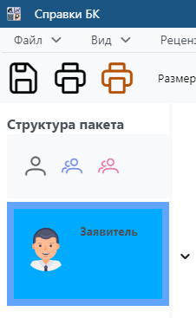
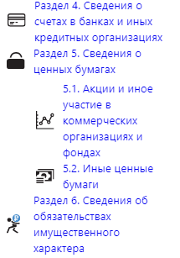

АКТУАЛЬНЫЕ ВОПРОСЫ ЗАПОЛНЕНИЯ СВЕДЕНИЙ
О ДОХОДАХ, РАСХОДАХ, ОБ ИМУЩЕСТВЕ И ОБЯЗАТЕЛЬСТВАХ ИМУЩЕСТВЕННОГО ХАРАКТЕРА
СПО
«Справки БК»
Notes:
1

Slide 2

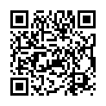
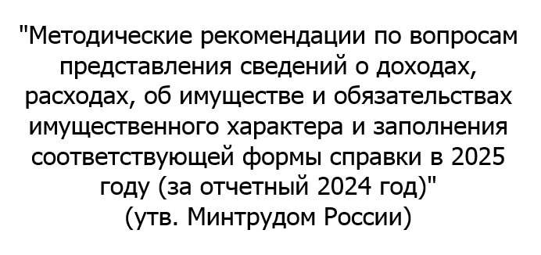
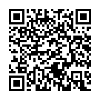
ОСОБЕННОСТИ ПРЕДОСТАВЛЕНИЯ
СВЕДЕНИЙ О ДОХОДАХ
Изменение версии!
Каким документом необходимо руководствоваться при заполнении справок о доходах?
Методические рекомендации
Минтруда России (за отчетный
год) – выпускаются ежегодно
СПО – Справки БК
(актуальная версия программы
3.0.4 от 1 апреля 2025 года)
С помощью какой программы заполняется справка
о доходах?

Slide 3



ОСОБЕННОСТИ ПРЕДОСТАВЛЕНИЯ
СВЕДЕНИЙ О ДОХОДАХ
ВАЖНО!
Ответственными должностными лицами при приеме справок
о доходах осуществляется оценка актуальности версии
СПО «Справки БК»
Представление сведений о доходах с использованием устаревшей версии СПО «Справки БК» и не соответствующей требованиям законодательства может быть расценено как представление недостоверных
и (или) неполных сведений
о доходах
Рекомендуется осуществлять заверение справок о доходах и печать в один день

Slide 4

Интерфейс СПО «Справки БК»
(актуальная версия программы 3.0.4
от 1 апреля 2025 года)
СПО «СПРАВКИ БК»
(ВВОДНЫЕ ПОЛОЖЕНИЯ)
К СОДЕРЖАНИЮ
Notes:
4

Slide 5

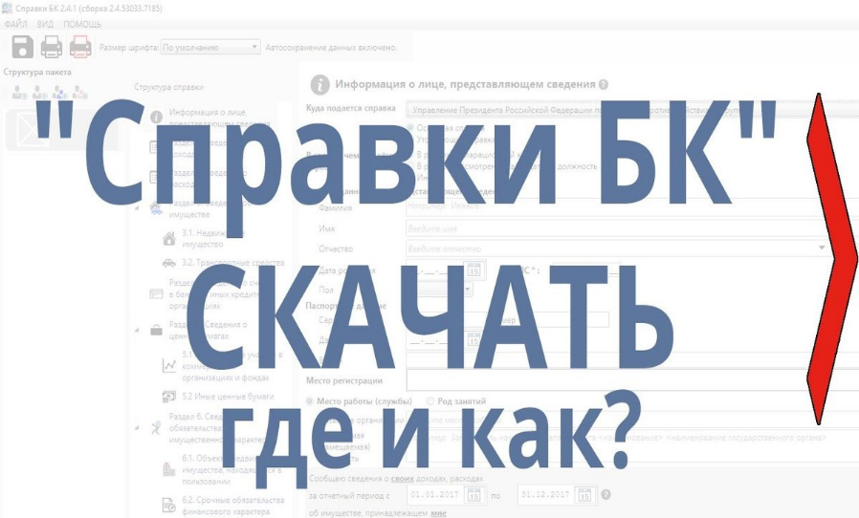
Специальное программное обеспечение «Справки БК» (СПО «Справки БК»)
СПРАВКИ О ДОХОДАХ ЗАПОЛНЯЮТСЯ ТОЛЬКО С ИСПОЛЬЗОВАНИЕМ СПО «СПРАВКИ БК»
СПО «Справки БК» — это программа, основное предназначение которой – упростить процесс оформления электронных деклараций и оптимизировать документооборот
Официальный сайт Президента РФ по ссылке: http://www.kremlin.ru/structure/additional/12;
Официальный сайт «Единая информационная
система управления кадровым составом государственной гражданской службы РФ»
по ссылке: https://gossluzhba.gov.ru/page/index/spravki_bk.

Slide 6

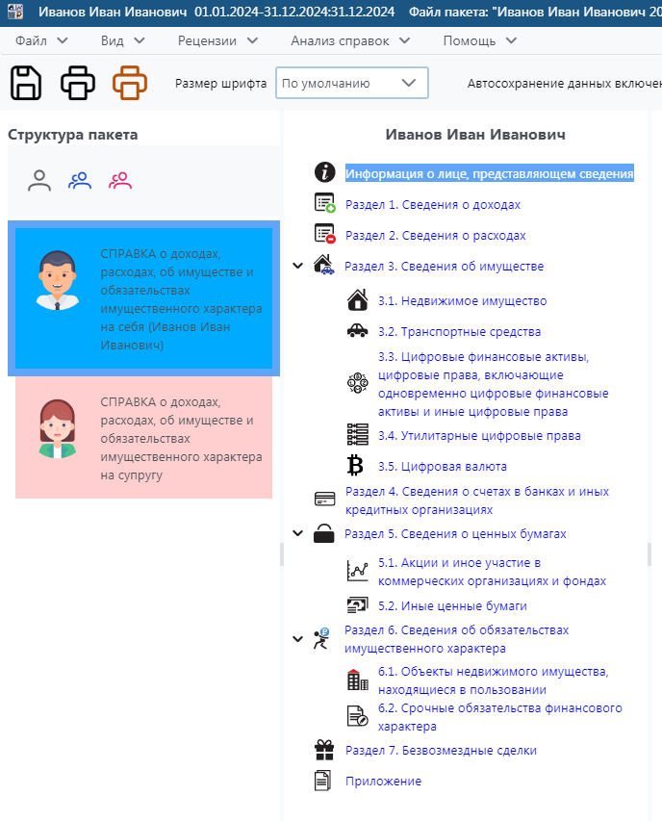

Интерфейс СПО «Справки БК»
(актуальная версия программы 3.0.4
от 1 апреля 2025 года)
При заполнении справок
с использованием СПО «Справки БК» личной подписью заверяется только последний лист справки!
Законодательством Российской Федерации не предусмотрена возможность подписания справки о доходах иным лицом вместо служащего (работника), представляющего справку
о доходах
Notes:
6

Slide 7
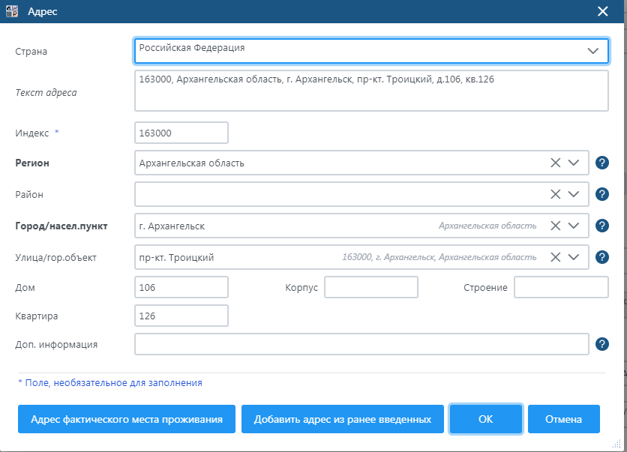

Интерфейс СПО «Справки БК»
(актуальная версия программы 3.0.4
от 1 апреля 2025 года)
Функция «Адрес фактического места проживания»
Notes:
7

Slide 8
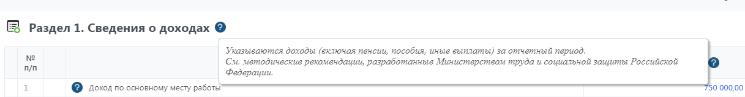
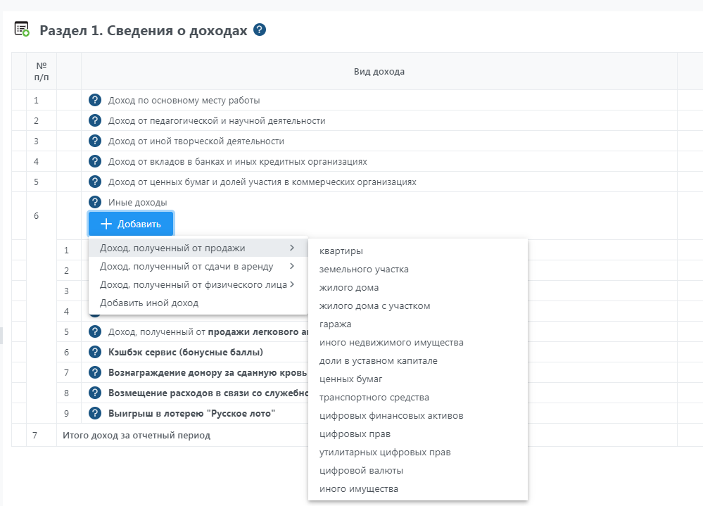
Интерфейс СПО «Справки БК»
(актуальная версия программы 3.0.4
от 1 апреля 2025 года)
Примеры контекстных подсказок в СПО «Справки БК»
Notes:
8

Slide 9
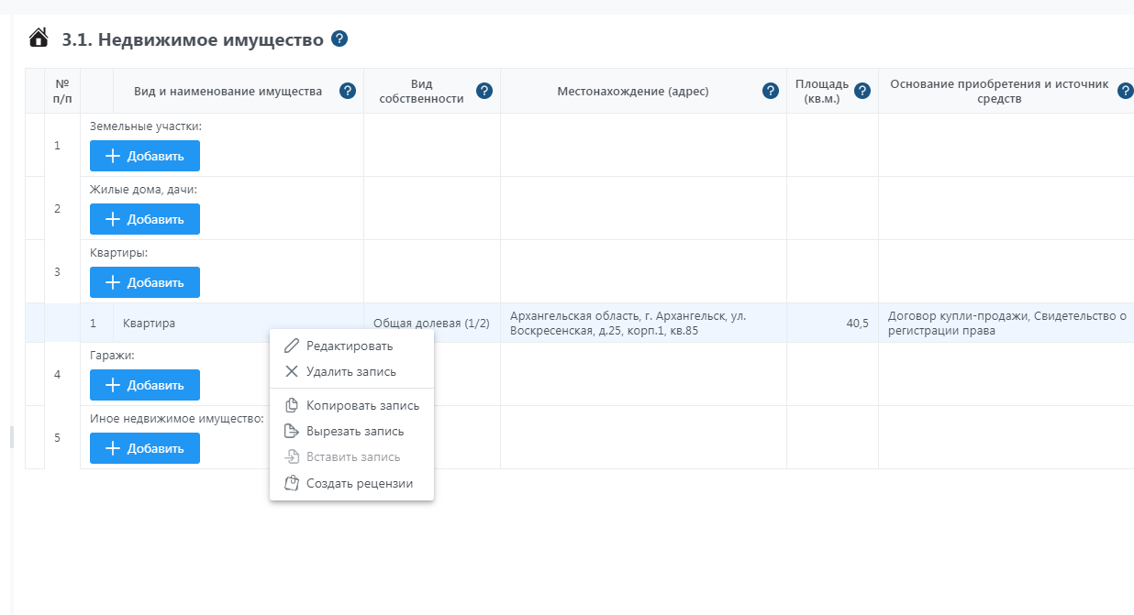
Интерфейс СПО «Справки БК»
(актуальная версия программы 3.0.4
от 1 апреля 2025 года)
Чтобы редактировать или удалить информацию необходимо щелкнуть правой кнопкой мыши на запись
Notes:
9

Slide 10
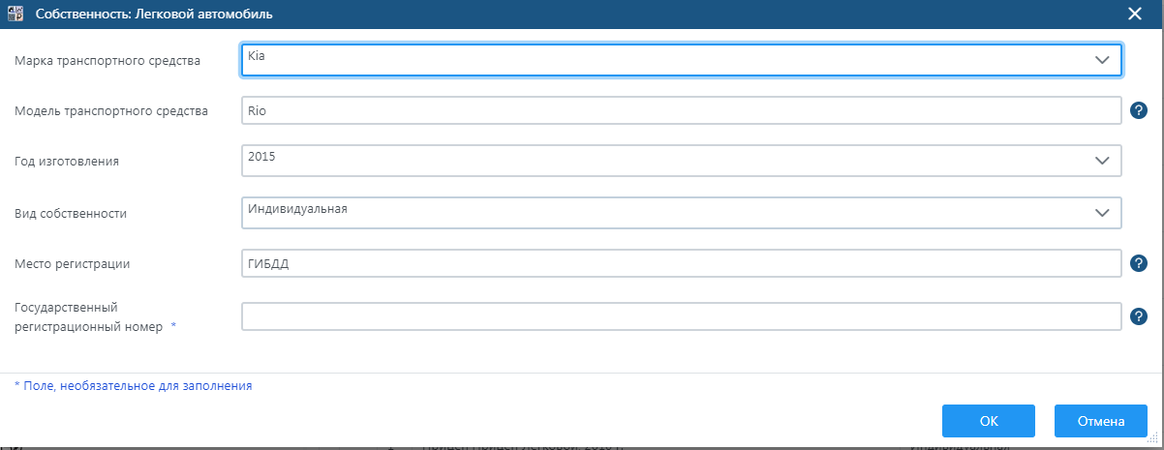
Интерфейс СПО «Справки БК»
(актуальная версия программы 3.0.4
от 1 апреля 2025 года)
Добавлена возможность указать государственный регистрационный номер транспортного средства
Notes:
10

Slide 11
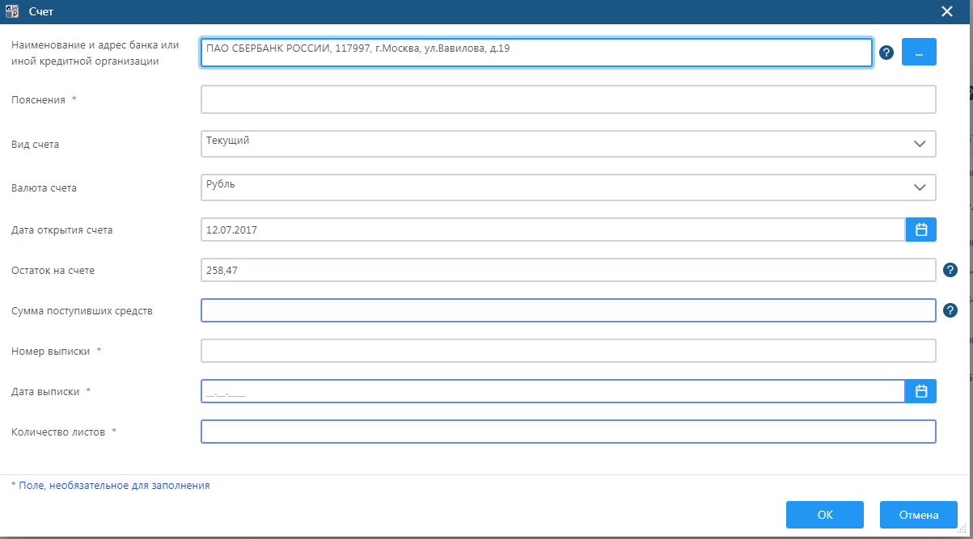
Интерфейс СПО «Справки БК»
(актуальная версия программы 3.0.4
от 1 апреля 2025 года)
Окно для заполнения информации о счете
Notes:
11

Slide 12
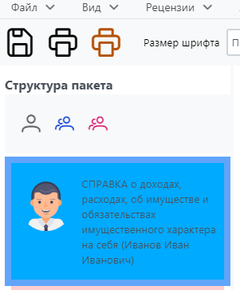
Интерфейс СПО «Справки БК»
(актуальная версия программы 3.0.4
от 1 апреля 2025 года)
Одно из главных преимуществ СПО «Справки БК» заключается
в сохранении информации, что позволяет
в случае некорректного заполнения не переделывать заново весь документ, а лишь исправить нужную графу
К тому же для создания отчетного документа
в следующем отчетном периоде пользователю необходимо только обновить соответствующие графы
о доходах, об имуществе и обязательствах имущественного характера
Notes:
12

Slide 13
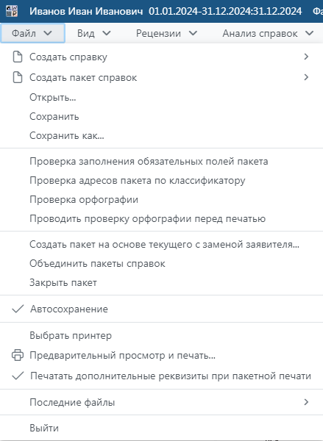
Интерфейс СПО «Справки БК»
(актуальная версия программы 3.0.4
от 1 апреля 2025 года)
Полезные функции СПО «Справки БК»
«Проверка заполнения обязательный полей пакет»
позволяет пользователю удостовериться, что все поля справки о доходах, обязательные для заполнения в программе, заполнены (с возможностью быстрого перехода к конкретному незаполненному полю)
«Проверка адресов пакета по классификатору»
позволяет пользователю сверить введенные адреса
с классификатором адресов программы
Notes:
13

Slide 14

Интерфейс СПО «Справки БК»
(актуальная версия программы 3.0.4
от 1 апреля 2025 года)
Полезные функции СПО «Справки БК»
«Проверка орфографии»
выводит список слов, в которых могут быть допущены ошибки
«Создать пакет на основе текущего с заменой заявителя»
Если супруге (супругу) декларанта необходимо также предоставлять справку о доходах, данная функция позволит заменить титульного декларанта на супругу (супруга) одним кликом без необходимости заполнения нового пакета справок о доходах на супругу (супруга) заново
Notes:
14

Slide 15
Интерфейс СПО «Справки БК»
(актуальная версия программы 3.0.4
от 1 апреля 2025 года)
Полезные функции СПО «Справки БК»
«Объединить пакеты справок»
позволяет пользователю добавить в текущий пакет справку о доходах из другого пакета для оформления комплекта справок о доходах в один файл
Notes:
15

Slide 16
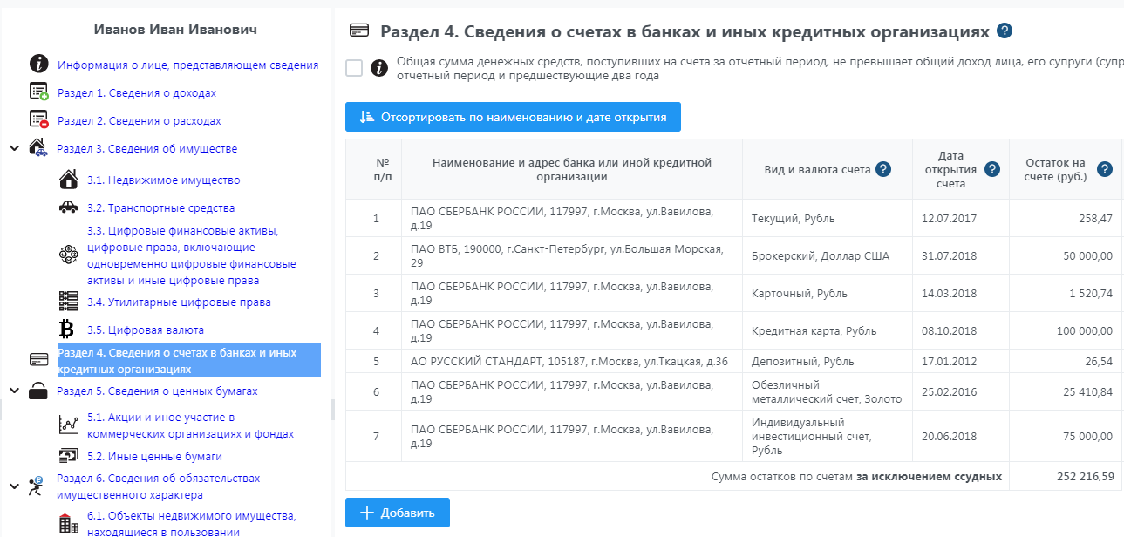
Интерфейс СПО «Справки БК»
(актуальная версия программы 3.0.4
от 1 апреля 2025 года)
Полезные функции СПО «Справки БК»
«Отсортировать по наименованию и дате открытия»
позволяет пользователю отсортировать счета по наименованию банка и дате открытия счета
Произойдет упорядочивание по алфавиту и дате открытия
Notes:
16

Slide 17
Интерфейс СПО «Справки БК»
(актуальная версия программы 3.0.4
от 1 апреля 2025 года)
Титульный лист справки
о доходах (особенности заполнения)
К СОДЕРЖАНИЮ
Notes:
17

Slide 18


ТИТУЛЬНЫЙ ЛИСТ СПРАВКИ О ДОХОДАХ
(ОСОБЕННОСТИ ЗАПОЛНЕНИЯ)
В Методических рекомендаций отмечено, что сведения рекомендуется заполнять на основании правоустанавливающих и иных подтверждающих официальных документов.
ВАЖНО!
Не рекомендуется пользоваться информацией, полученной по телефону в виде смс-сообщений или Push-уведомлений
Допускается использовать информацию в виде справок, полученную из мобильных приложений Федеральной налоговой службы РФ, Сбербанк Онлайн, ВТБ Онлайн и т.д.

Slide 19
ТИТУЛЬНЫЙ ЛИСТ СПРАВКИ О ДОХОДАХ
(ОСОБЕННОСТИ ЗАПОЛНЕНИЯ)
Необходимо не допускать ситуаций,
при которых дата и время печати справки будут отличаться на листах справки
ВАЖНО!
Для печати справок используется лазерный принтер, обеспечивающий качественную печать
Не допускаются дефекты печати в виде полос, пятен (при дефектах барабана или картриджа принтера)
Не допускается наличие подписи и пометок
на линейных и двумерных штрих-кодах,
ее заверение в течение одного дня

Slide 20

ТИТУЛЬНЫЙ ЛИСТ СПРАВКИ О ДОХОДАХ
(ОСОБЕННОСТИ ЗАПОЛНЕНИЯ)
Листы одной справки не следует менять или вставлять в другие справки, даже если они содержат идентичную информацию
ВАЖНО!
Нельзя осуществлять подмену листов
справки листами, напечатанными в иной момент времени
Справки не рекомендуется прошивать
и фиксировать скрепкой
ТРЕБОВАНИЯ ОБУСЛОВЛЕНЫ ИСПОЛЬЗОВАНИЕМ
ГИС «ПОСЕЙДОН»
Также рекомендуется обеспечить печать справки и ее заверение в течение одного дня
Печатать справки только на одной стороне листа

Slide 21

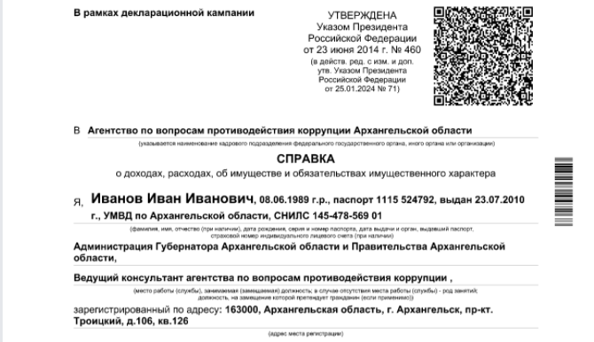
ТИТУЛЬНЫЙ ЛИСТ СПРАВКИ О ДОХОДАХ (ПРАВИЛЬНЫЙ ВАРИАНТ ЗАПОЛНЕНИЯ)
Фамилия, имя и отчество, служащего, представляющего сведения, его супруги
и несовершеннолетнего ребенка указываются (в именительном падеже) полностью
в соответствии с документом, удостоверяющим личность
Адрес места регистрации указывается по состоянию на дату представления справки на основании записи в паспорте или ином документе, подтверждающем регистрацию по месту жительства.
В случае если служащий, член семьи не проживает по адресу места регистрации, в скобках указывается адрес фактического проживания.
Notes:
21

Slide 22
ТИТУЛЬНЫЙ ЛИСТ СПРАВКИ О ДОХОДАХ (ПРАВИЛЬНЫЙ ВАРИАНТ ЗАПОЛНЕНИЯ)
- Место службы (работы) и замещаемая (занимаемая) должность указываются
в соответствии со служебным контрактом (трудовым договором);
- В случае, если в период представления сведений
(с 1 января по 30 апреля) наименование замещаемой (занимаемой) должности изменилось, то указывается должность замещаемая (занимаемая) на 31 декабря;
- При наличии на дату представления справки нескольких мест работы на титульном листе обязательно указывается основное место работы, т.е. организация, в которой находится трудовая книжка, а в скобках иные места работы.
Notes:
22

Slide 23
Интерфейс СПО «Справки БК»
(актуальная версия программы 3.0.4
от 1 апреля 2025 года)
Раздел 1 «Сведения о доходах»
(особенности заполнения)
К СОДЕРЖАНИЮ
Notes:
23

Slide 24
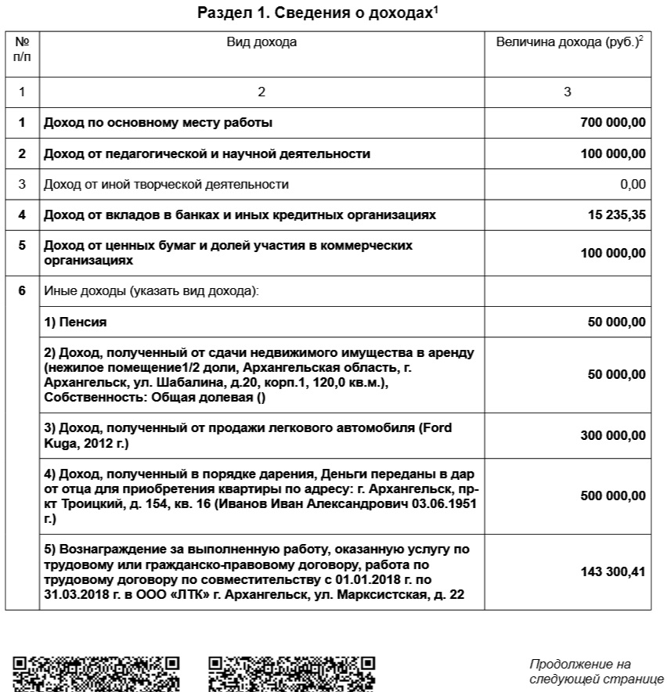
РАЗДЕЛ 1 «СВЕДЕНИЯ О ДОХОДАХ» (ПРАВИЛЬНЫЙ ВАРИАНТ ЗАПОЛНЕНИЯ)
В данном разделе сведения о доходах указываются без вычета налога
на доходы физических лиц (НДФЛ)
Под «доходом» следует понимать любые денежные поступления служащего, его супруги (супруга), несовершеннолетних детей в наличной или безналичной форме, имевшие место в отчетном периоде
Notes:
24

Slide 25
РАЗДЕЛ 1 «СВЕДЕНИЯ О ДОХОДАХ» (ПРАВИЛЬНЫЙ ВАРИАНТ ЗАПОЛНЕНИЯ)
Указывается общая сумма доходов, выплаченных в отчетном периоде в виде процентов по любым вкладам (счетам) в банках, включая от закрытых
в отчетном периоде
Особое внимание следует уделить
хранению документов, связанных с вкладами (счетами) в банке
Денежные средства, выплачиваемые банком вкладчику
(владельцу счета) при закрытии вклада
(счета), за исключением процентов по вкладу (счету), не подлежат отражению в справке
Не рекомендуется проводить какие-либо самостоятельные расчеты, поскольку вероятно возникновение различного рода ошибок
Notes:
25

Slide 26
РАЗДЕЛ 1 «СВЕДЕНИЯ О ДОХОДАХ» (ПРАВИЛЬНЫЙ ВАРИАНТ ЗАПОЛНЕНИЯ)
В данной строке указываются доходы, которые не были отражены в строках
1-5 Справки о доходах.
перечень таких доходов указан
в пункте 77 Методических рекомендаций (40 подпунктов).
Примеры приведены на слайде:
Notes:
26

Slide 27
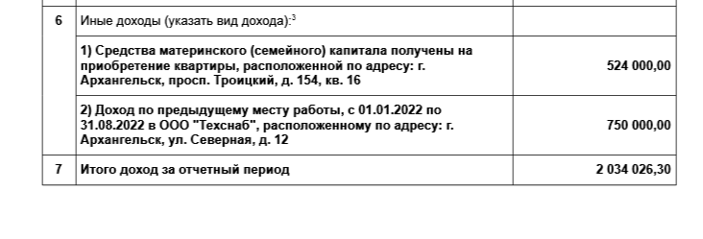
РАЗДЕЛ 1 «СВЕДЕНИЯ О ДОХОДАХ» (ПРАВИЛЬНЫЙ ВАРИАНТ ЗАПОЛНЕНИЯ)
Государственный сертификат на материнский (семейный) капитал указывается в том случае, если в отчетном периоде служащий (работник) или его супруга (супруг) распорядился средствами материнского (семейного) капитала в полном объеме либо частично)
Notes:
27

Slide 28
РАЗДЕЛ 1 «СВЕДЕНИЯ О ДОХОДАХ» (ПРАВИЛЬНЫЙ ВАРИАНТ ЗАПОЛНЕНИЯ)
В том случае, если замещение должности служащим состоялось в отчетном периоде (смена основного места работы), доход, полученный
по предыдущему месту службы (работы), указывается в строке «иные доходы».
При этом в графе «вид дохода» указывается предыдущее место работы
Notes:
28

Slide 29

РАЗДЕЛ 1 «СВЕДЕНИЯ О ДОХОДАХ» (ПРАВИЛЬНЫЙ ВАРИАНТ ЗАПОЛНЕНИЯ)
ПОДЛЕЖАТ ОТРАЖЕНИЮ:
алименты, пенсии, пособия причитающиеся ребенку указываются в справке одного из родителей.
В случае, если указанные суммы выплачиваются путем перечисления на счет в банке, открытый на имя ребенка,
то такие сведения отражаются в справке несовершеннолетнего ребенка;
продажа старого транспортного средства
по договорам «трейд-ин» при покупке нового;
денежные средства, полученные в порядке дарения или наследования (при этом необходимо указать Ф.И.О.);
страховые выплаты при наступлении страхового случая;
вознаграждения по гражданско-правовым договорам;
выигрыши в лотереях, букмекерских конторах, тотализаторах, конкурсах и иных играх (при этом расходы, например, ставка не учитываются и не подлежат вычитанию из сумм выигрышей).
денежные выплаты, полученные при награждении почетными грамотами;
Notes:
29

Slide 30
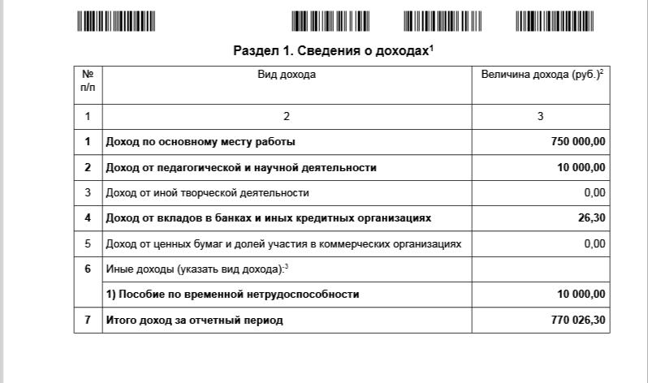
РАЗДЕЛ 1 «СВЕДЕНИЯ О ДОХОДАХ» (ПРАВИЛЬНЫЙ ВАРИАНТ ЗАПОЛНЕНИЯ)
Выплачивается Социальным Фондом России, начиная
с 4-ого дня временной нетрудоспособности
Денежные средства отражаются без вычета налога на доходы физических лиц (справка формируется отдельно, можно получить
в личном кабинете налогоплательщика)
Notes:
30

Slide 31
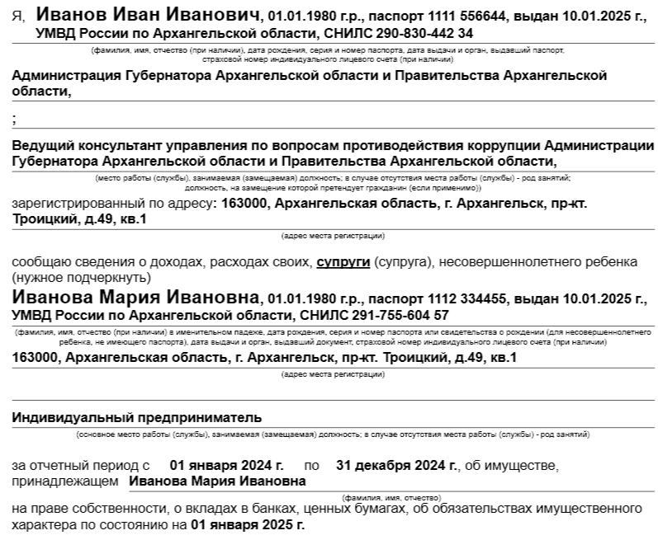
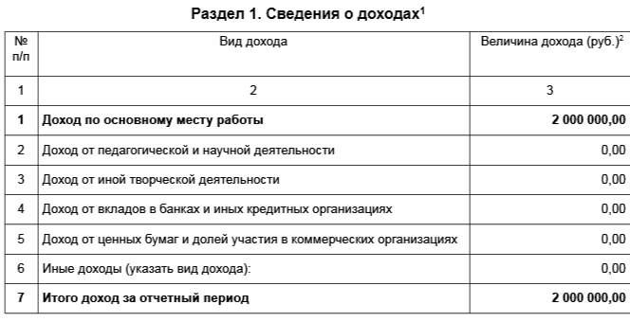
РАЗДЕЛ 1 «СВЕДЕНИЯ О ДОХОДАХ» (ПРАВИЛЬНЫЙ ВАРИАНТ ЗАПОЛНЕНИЯ)
Особенности заполнения для индивидуальных предпринимателей
В случае, если лицо является индивидуальным предпринимателем
и отражает данный факт на титульном листе справки, то доход, полученный
от предпринимательской деятельности, указывается в строке 1 «Доход
по основному месту работы»

Slide 32
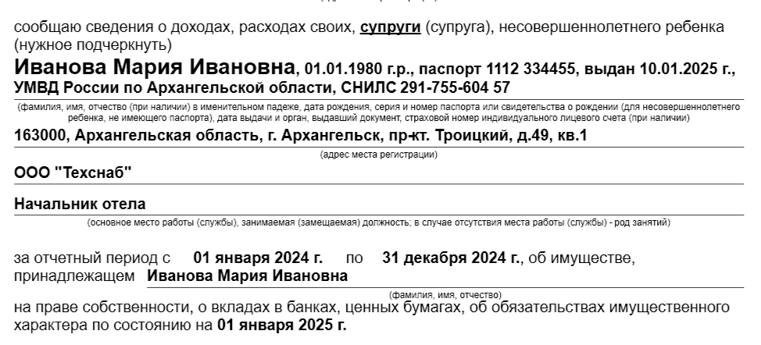
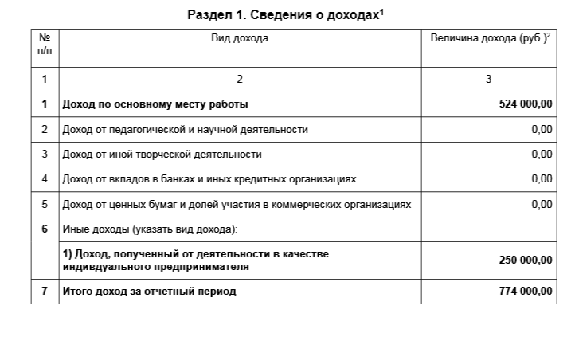
РАЗДЕЛ 1 «СВЕДЕНИЯ О ДОХОДАХ» (ПРАВИЛЬНЫЙ ВАРИАНТ ЗАПОЛНЕНИЯ)
ОСОБЕННОСТИ ЗАПОЛНЕНИЯ ДЛЯ ИНДИВИДУАЛЬНЫХ ПРЕДПРИНИМАТЕЛЕЙ
В иных случаях доходы
от предпринимательской деятельности указываются
в строке 6 «Иные доходы»

Slide 33
РАЗДЕЛ 1 «СВЕДЕНИЯ О ДОХОДАХ» (ПРАВИЛЬНЫЙ ВАРИАНТ ЗАПОЛНЕНИЯ)
СТРАХОВАНИЕ
Выплаты денежных сумм, осуществленные
на основании договоров страхования, подлежат отражению в разделе 1 справки о доходах
периодические страховые выплаты,
накопительные и заключены
на длительный период времени
Условие
Доходом по отдельным договорам страхования является положительный результат (разница между уплаченными страховыми премиями (взносами) и выплаченными в результате прекращения таких договоров страхования денежными суммами (в отношении каждого договора отдельно)
Только!
договоры страхования жизни на случай смерти, дожития до определенного возраста или срока либо наступления иного события, пенсионного страхования, страхования жизни

Slide 34

РАЗДЕЛ 1 «СВЕДЕНИЯ О ДОХОДАХ» (ПРАВИЛЬНЫЙ ВАРИАНТ ЗАПОЛНЕНИЯ)
В строке 6 «Иные доходы» указываются доходы от реализации недвижимого имущества, транспортных средств и иного имущества, в том числе в случае продажи указанного имущества членам семьи или иным родственникам
Если в рассматриваемом договоре в качестве «продавца» указано два (или более) лица без разделения причитающихся им сумм,
то отражаются денежные средства с учетом принадлежащих данным лицам долей (несмотря на порядок перечисления денежных средств продавцу)
В ситуации продажи имущества, находящегося в долевой собственности, доход указывается в соответствии с договором купли-продажи
Аналогично в отношении продажи имущества, находящегося в совместной собственности.

Slide 35
РАЗДЕЛ 1 «СВЕДЕНИЯ О ДОХОДАХ» (ПРАВИЛЬНЫЙ ВАРИАНТ ЗАПОЛНЕНИЯ)
В СПРАВКЕ О ДОХОДАХ ДОХОД УКАЗЫВАЕТСЯ СЛЕДУЮЩИМ ОБРАЗОМ:
ПРИМЕР
В 2024 году служащий продал квартиру, находящуюся в общей долевой собственности (служащий (1/3 доли), супруга (1/3 доли)
и несовершеннолетний ребенок
1/3 доли)
Служащий в своей справке
о доходах (1 000 000 рублей, согласно доле в 1/3)
В справке о доходах супруги
(1 000 000 рублей, согласно доле
в 1/3)
В договоре купли-продажи квартиры указана общая сумма 3 000 000 рублей
(без разделения причитающихся сумм собственникам)
В справке о доходах ребенка
(1 000 000 рублей, согласно доле
в 1/3)

Slide 36

РАЗДЕЛ 1 «СВЕДЕНИЯ О ДОХОДАХ» (ПРАВИЛЬНЫЙ ВАРИАНТ ЗАПОЛНЕНИЯ)
Отражению подлежат денежные средства, полученные от продажи имущества в отчетном периоде, если в отчетном периоде состоялось приобретение имущества!
ПРИМЕР
Если служащий в течение 2025 года приобрел имущество, а затем в течение 2025 года осуществил его продажу либо безвозмездную передачу, такая информация должна быть указана в соответствующем разделе справки о доходах

Slide 37
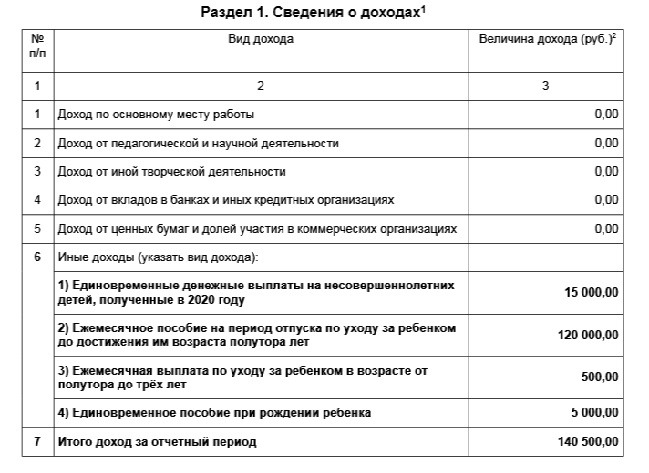
РАЗДЕЛ 1 «СВЕДЕНИЯ О ДОХОДАХ» (ПРАВИЛЬНЫЙ ВАРИАНТ ЗАПОЛНЕНИЯ)
РЕКОМЕНДАЦИИ
В случае, если служащий получает несколько выплат
на детей, в том числе пособия, такие выплаты
в справке о доходах следует указывать раздельно

Slide 38

ВИДЫ ДОХОДОВ, НЕ ПОДЛЕЖАЩИХ ОТРАЖЕНИЮ В СПРАВКЕ
О ДОХОДАХ (ПУНКТЫ 82 – 84 МЕТОДИЧЕСКИХ РЕКОМЕНДАЦИЙ):
с оплатой проезда и провоза багажа
к месту использования отпуска и обратно;
с оплатой стоимости полагающегося натурального довольствия, а также выплатой денежных средств взамен этого довольствия.
в качестве бонусных баллов
(«кэшбэк сервис»), бонусов
на накопительных дисконтных картах, начисленных банками и иными организациями за пользование их услугами, в том числе в виде денежных средств;
с оплатой коммунальных и иных услуг, наймом жилого помещения;
в виде социального, имущественного, инвестиционного налогового вычета;
с внесением родительской платы
за посещение дошкольного образовательного учреждения;
в связи с переводом денежных средств между своими банковскими счетами, счетами супругов и несовершеннолетних детей;
Notes:
38

Slide 39
ВИДЫ ДОХОДОВ, НЕ ПОДЛЕЖАЩИХ ОТРАЖЕНИЮ В СПРАВКЕ
О ДОХОДАХ (ПУНКТЫ 82 – 84 МЕТОДИЧЕСКИХ РЕКОМЕНДАЦИЙ):
не подлежит отражению цифровая валюта, полученная в результате осуществления майнинга (законодательством Российской Федерации о налогах и сборах такая цифровая валюта отнесена к доходам, полученным в натуральной форме), а также по иным основаниям (например, куплена, получена в дар и так далее);
в качестве бонусных баллов
(«кэшбэк сервис»), бонусов
на накопительных дисконтных картах, начисленных банками
и иными организациями за пользование их услугами, в том числе в виде денежных средств;
не указываются сведения о денежных средствах, полученных от продажи иностранной валюты (в том числе
в случае наличия сведений о таких денежных средствах в информации, полученной
в кредитных организациях в рамках Указания Банка России
от 27 мая 2021 г. № 5798-У)
Notes:
39

Slide 40

РАЗДЕЛ 1 «СВЕДЕНИЯ О ДОХОДАХ» (ОСОБЕННОСТИ ЗАПОЛНЕНИЯ)
Для получения информации об OZON-счете необходимо обратиться с запросом на выдачу справки по форме, предусмотренной Указанием Банка России № 5798-У, в ООО «Ozon-Банк», в том числе через мобильное приложение OZON
Уточнить информацию о наличии счета можно в личном кабинете ФНС России
Как правило, OZON-счет (даже в том случае, если получена пластиковая карта) является счетом внутреннего финансового учета
и не подлежит отражению в справке
о доходах
Notes:
40

Slide 41

РАЗДЕЛ 1 «СВЕДЕНИЯ О ДОХОДАХ» (ОСОБЕННОСТИ ЗАПОЛНЕНИЯ)
С 1 января 2022 г. номинал – 5000,00 рублей
Социальная поддержка молодежи в возрасте от 14 до 22 лет(«Пушкинская карта») не подлежит отражению в разделе 1 справки о доходах!
Аналогичные меры поддержки, предусмотренные нормативными правовыми актами субъектов Российской Федерации или муниципальными правовыми актами, не подлежат отражению
в разделе 1 справки о доходах!
Notes:
41

Slide 42


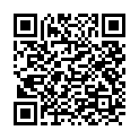
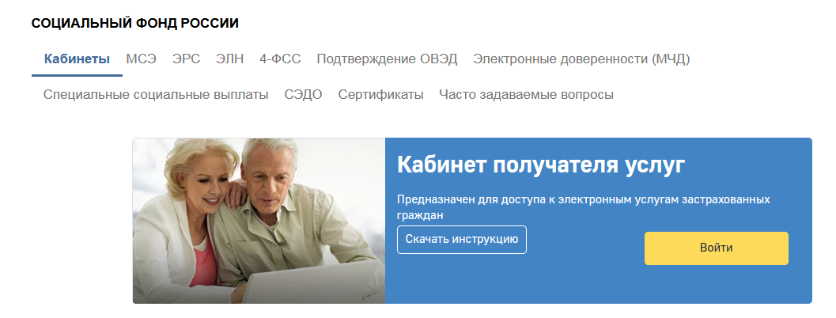

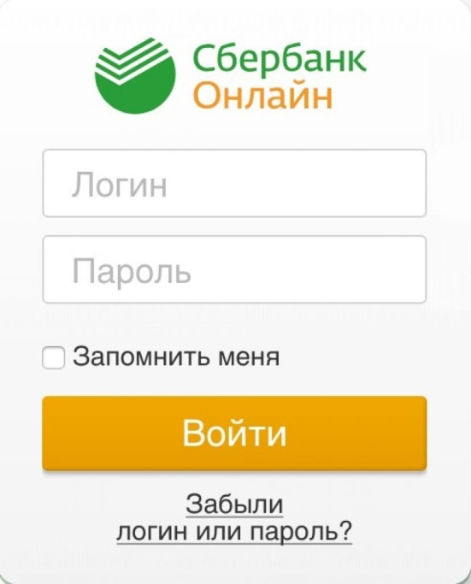
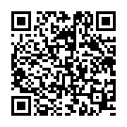

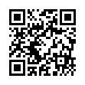
ИСПОЛЬЗОВАНИЕ ЦИФРОВЫХ СЕРВИСОВ
ДЛЯ ПОЛУЧЕНИЯ СВЕДЕНИЙ О ДОХОДАХ
1
КАК ПОЛУЧИТЬ БЫСТРО И ДОСТУПНО ИНФОРМАЦИЮ О СВОИХ ДОХОДАХ И ДОХОДАХ ЧЛЕНОВ СЕМЬИ
Notes:
42

Slide 43
РАЗДЕЛ 2 «СВЕДЕНИЯ О РАСХОДАХ» (ОСОБЕННОСТИ ЗАПОЛНЕНИЯ)
РАЗДЕЛ 2 СПРАВКИ О ДОХОДАХ ЗАПОЛНЯЕТСЯ, ЕСЛИ СУММА СДЕЛКИ ПРЕВЫШАЕТ ДОХОД СЛУЖАЩЕГО
И ЕГО СУПРУГИ (СУПРУГА) ЗА ТРИ ГОДА, ПРЕДШЕСТВУЮЩИХ ГОДУ СОВЕРШЕНИЯ СДЕЛКИ
!
2022, 2023, 2024 2025
расчетный период год сделки

Slide 44
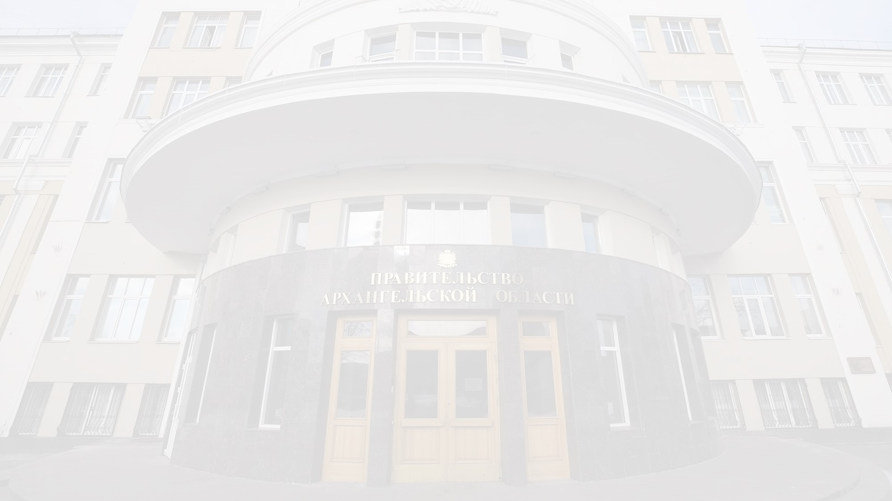
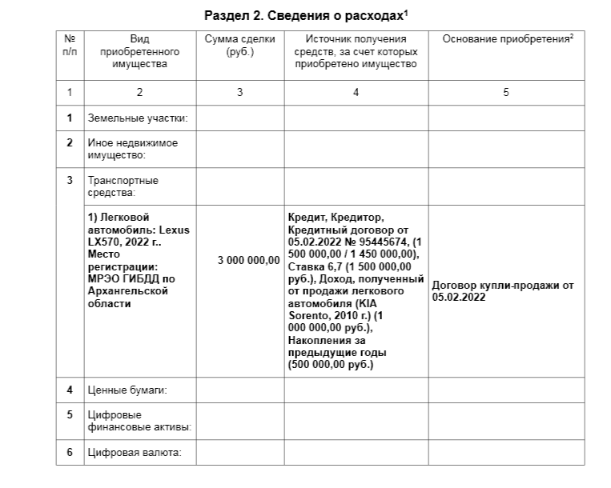
РАЗДЕЛ 2 «СВЕДЕНИЯ О РАСХОДАХ» (ОСОБЕННОСТИ ЗАПОЛНЕНИЯ)
РАЗДЕЛ 2 «СВЕДЕНИЯ О РАСХОДАХ» (ОСОБЕННОСТИ ЗАПОЛНЕНИЯ)
Сведения о расходах заполняются только в случае, если сумма сделки (сделок) превышает общий доход лица и его супруги (супруга) за три последних года, предшествующих отчетному периоду!
Заполнение данного раздела при отсутствии указанных в Методических рекомендациях оснований не является нарушением!
Notes:
44

Slide 45
РАЗДЕЛ 2 «СВЕДЕНИЯ О РАСХОДАХ» (ОСОБЕННОСТИ ЗАПОЛНЕНИЯ)
В случае приобретения служащим (работником) и его супругой (супругом) соответствующего объекта имущества в долевую собственность (не определен единственный покупатель в договоре) раздел 2 справки о доходах заполняется в справках обоих лиц (аналогично в отношении несовершеннолетних детей)
ВАЖНО!
При этом в графе «Сумма сделки» необходимо указывать полную стоимость
В случае если расходы по сделке выражены
в иностранной валюте, то осуществляется перевод
в рубли по курсу, установленному Банком России,
на дату совершения сделки

Slide 46
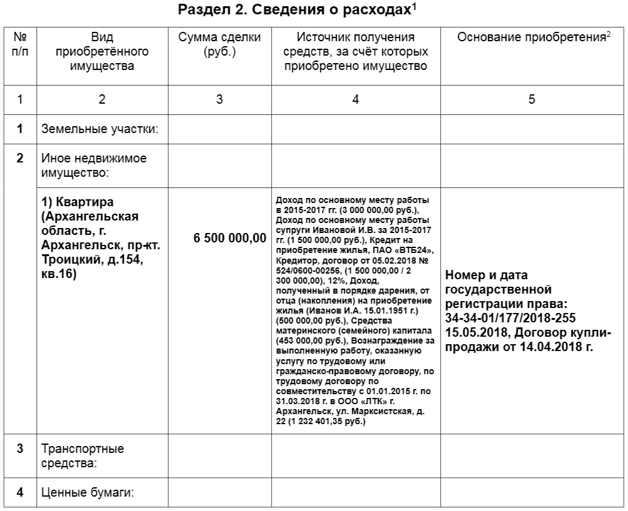
Источниками получения средств, за счет которых приобретено имущество, является весь объем законных доходов, которые использованы для осуществления расходов по сделке (сделкам)
Сумму сделки необходимо расписать
по источникам ее совершения!
В графе «Основания приобретения имущества» указываются регистрационный номер и дата записи в Едином государственном реестре недвижимости (ЕГРН). Также указываются наименование и реквизиты документа, являющегося основанием для приобретения права собственности на недвижимое имущество (договор купли-продажи, договор мены, решение суда и др.).
Копия документа прилагается
к справке.
Notes:
46

Slide 47
Интерфейс СПО «Справки БК»
(актуальная версия программы 3.0.4
от 1 апреля 2025 года)
Подраздел 3.1 «Недвижимое имущество» (особенности заполнения)
К СОДЕРЖАНИЮ
Notes:
47

Slide 48
РАЗДЕЛ 3.1. «НЕДВИЖИМОЕ ИМУЩЕСТВО» (ОСОБЕННОСТИ ЗАПОЛНЕНИЯ)
При заполнении данного подраздела указываются все объекты недвижимости, принадлежащие служащему, его супруге (супругу) и (или) несовершеннолетним детям на праве собственности, независимо от того, когда они были приобретены,
в каком субъекте РФ или в каком государстве зарегистрированы
Указанию также подлежит недвижимое имущество, полученное в порядке наследования (выдано свидетельство о праве на наследство) или по решению суда (вступило в законную силу), право собственности на которое не зарегистрировано в установленном порядке
(не осуществлена регистрация в Росреестре)
Notes:
48

Slide 49

РАЗДЕЛ 3.1. «НЕДВИЖИМОЕ ИМУЩЕСТВО» (ОСОБЕННОСТИ ЗАПОЛНЕНИЯ)
В разделе 3.1 справки о доходах подлежат отражению объекты недвижимого имущества, принадлежащие на праве собственности гражданину, зарегистрированному в качестве индивидуального предпринимателя

Slide 50
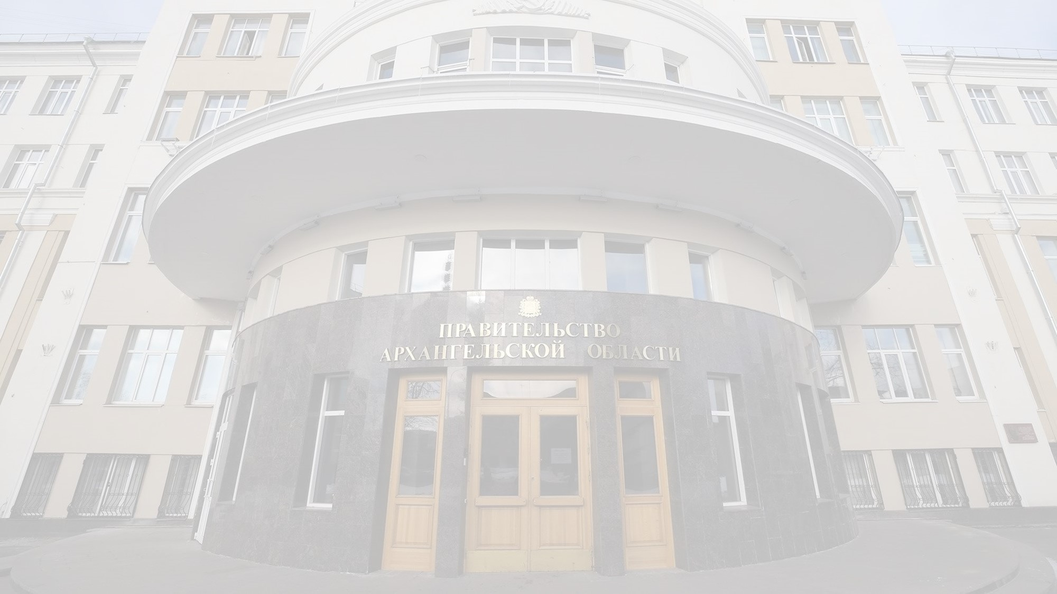
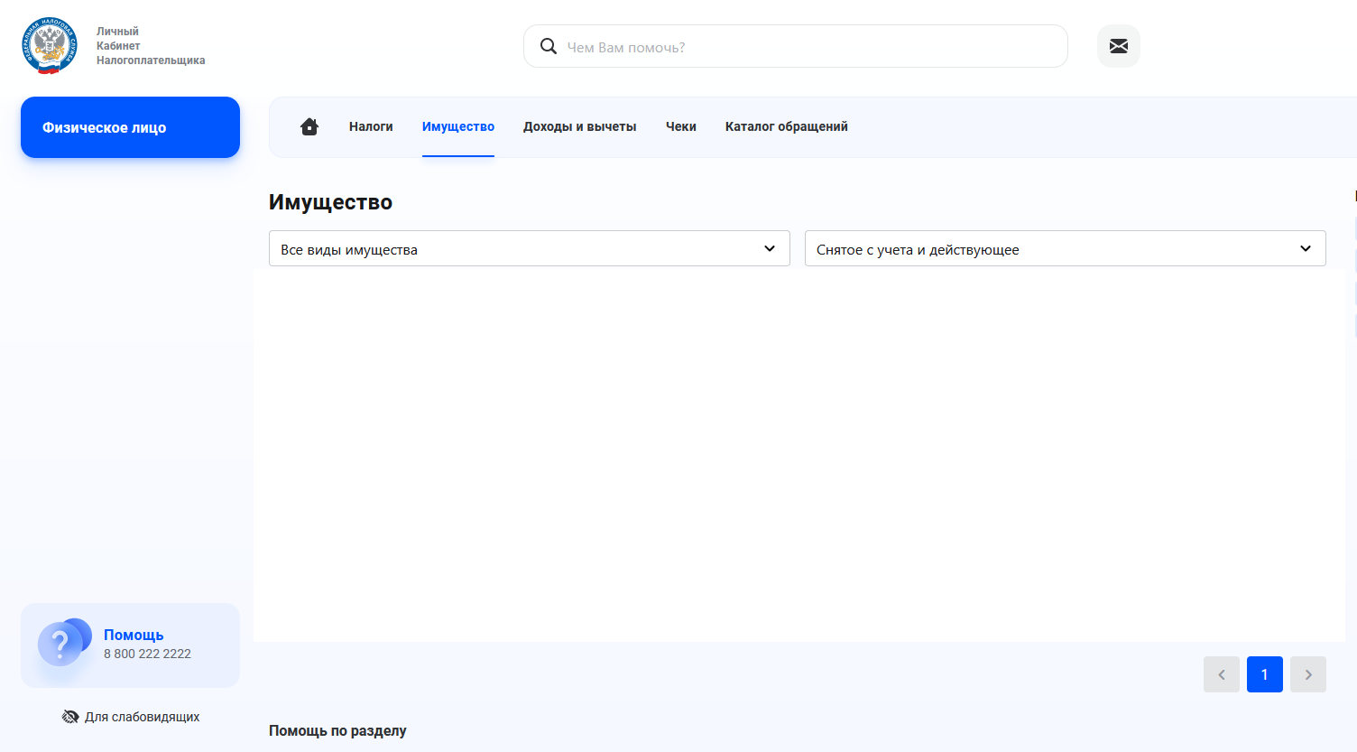
КАК ПОЛУЧИТЬ БЫСТРО И ДОСТУПНО ИНФОРМАЦИЮ О СВОЕМ ИМУЩЕСТВЕ И ИМУЩЕСТВЕ ЧЛЕНОВ СЕМЬИ?
РЕКОМЕДАЦИИ
Notes:
50

Slide 51
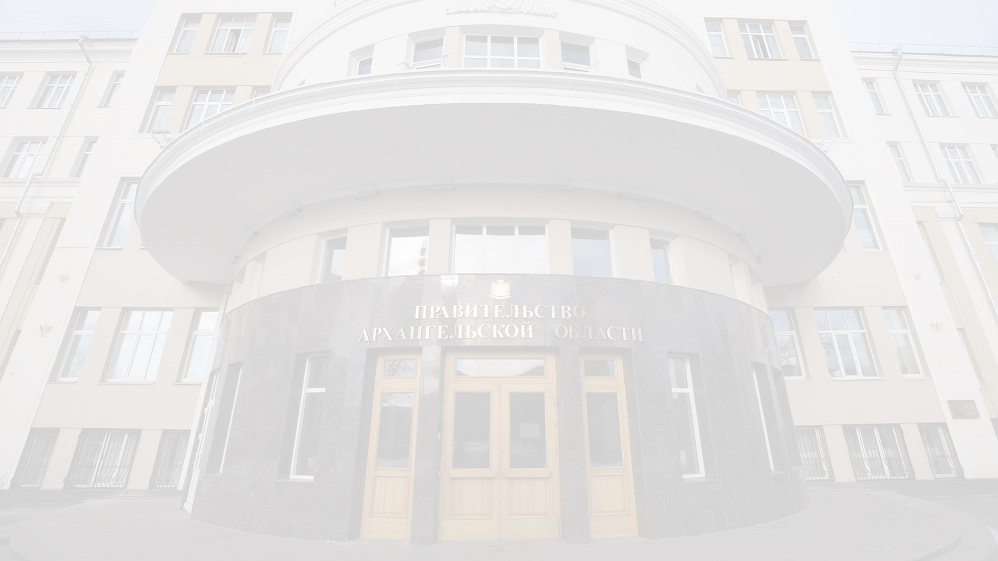
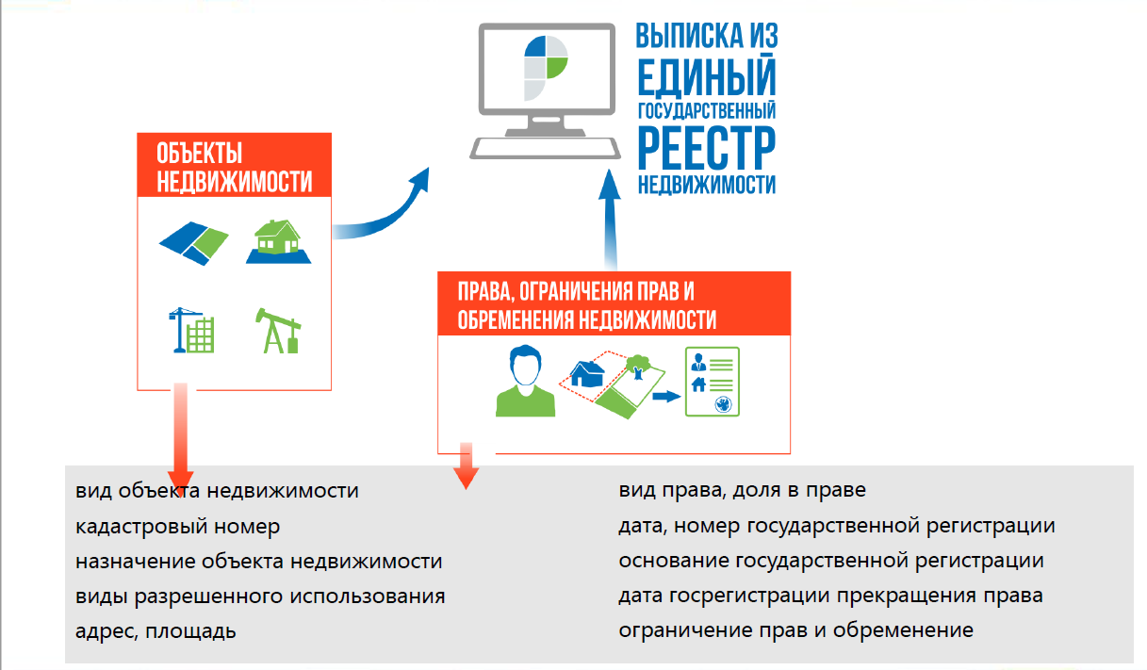
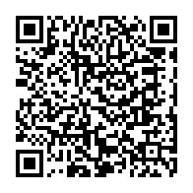
При заполнении подраздела 3.1 рекомендуется заблаговременно проверить наличие и достоверность документов о праве собственности и/или выписки из единого государственного реестра недвижимости (ЕГРН).
ЗАКАЗАТЬ ОНЛАЙН-ВЫПИСКУ
ЧЕРЕЗ «ГОСУСЛУГИ»
Notes:
51

Slide 52
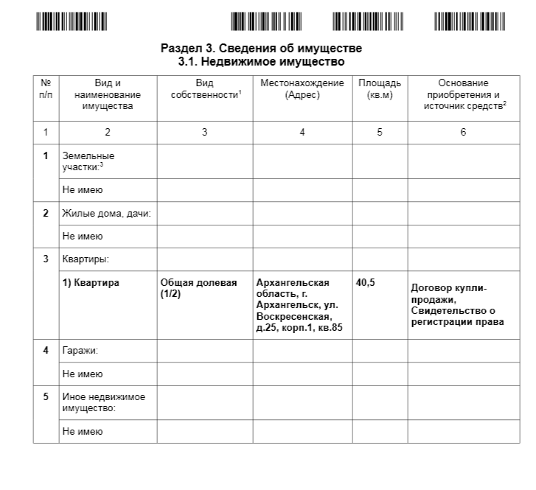
ЧАСТЫЕ ОШИБКИ ПРИ ЗАПОЛНЕНИИ ПОДРАЗДЕЛА 3.1 «НЕДВИЖИМОЕ ИМУЩЕСТВО
НЕ УКАЗАНЫ РЕКВИЗИТЫ ДОКУМЕНТОВ
Notes:
52

Slide 53
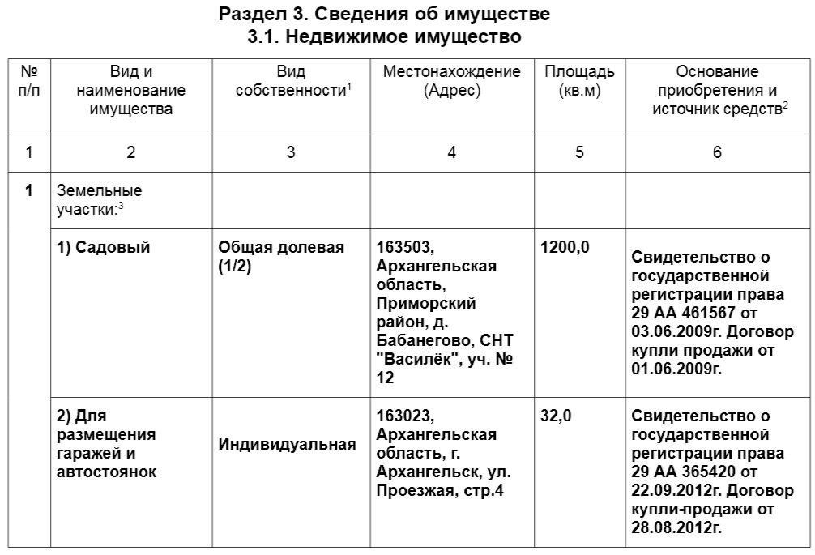
ЧАСТЫЕ ОШИБКИ ПРИ ЗАПОЛНЕНИИ ПОДРАЗДЕЛА 3.1 «НЕДВИЖИМОЕ ИМУЩЕСТВО
При указании сведений
о земельных участках указывается вид земельного участка (пая, доли): под индивидуальное гаражное, жилищное строительство, садовый, приусадебный, огородный и другие.
Notes:
53

Slide 54
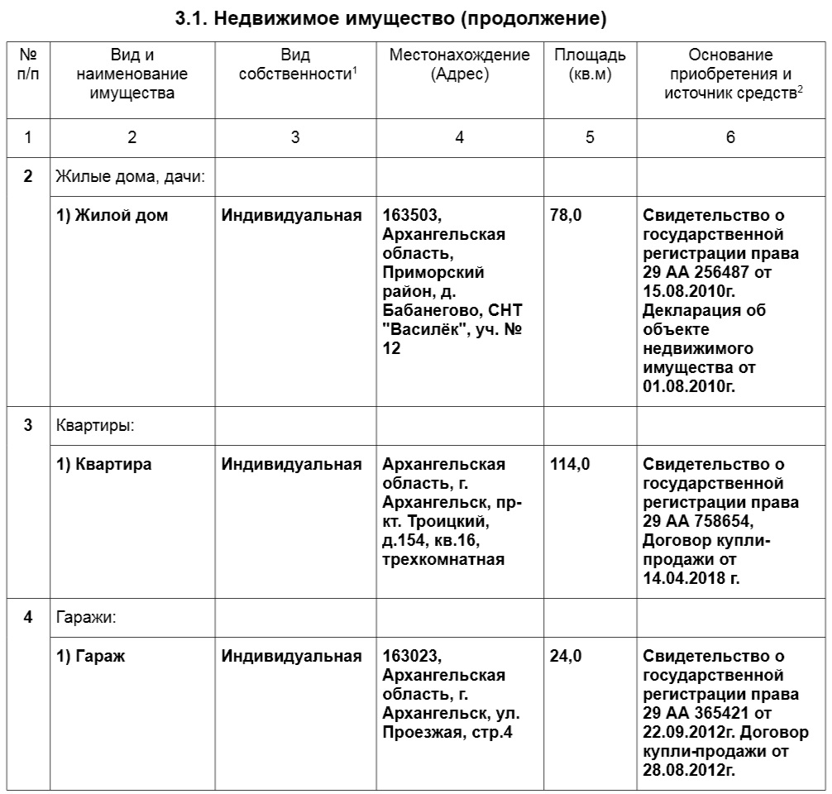
ЧАСТЫЕ ОШИБКИ ПРИ ЗАПОЛНЕНИИ ПОДРАЗДЕЛА 3.1 «НЕДВИЖИМОЕ ИМУЩЕСТВО
При наличии в собственности жилого или садового дома, которые указываются в пункте 2 данного раздела, должен быть указан соответствующий земельный участок, на котором он расположен
Адрес недвижимого имущества указывается
согласно правоустанавливающим документам
Notes:
54

Slide 55
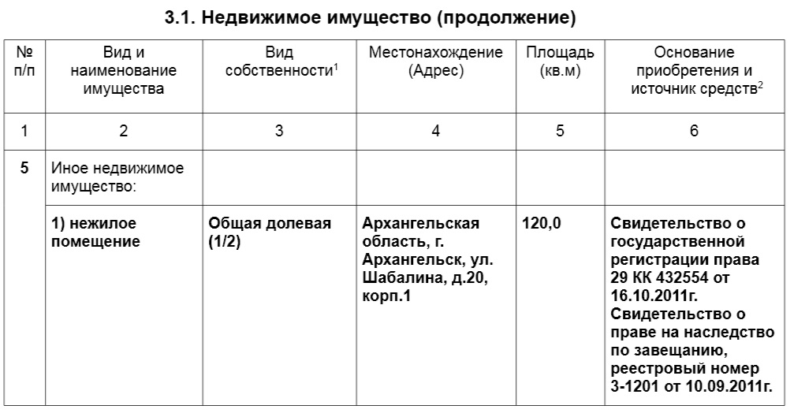
ЧАСТЫЕ ОШИБКИ ПРИ ЗАПОЛНЕНИИ ПОДРАЗДЕЛА 3.1 «НЕДВИЖИМОЕ ИМУЩЕСТВО
Адрес недвижимого имущества указывается согласно правоустанавливающим документам
При указании совместной собственности дополнительно указываются в графе
«Вид собственности» иные лица,
в собственности которых находится имущество (фамилия, имя и отчество физического лица или наименование организации).
Для долевой собственности дополнительно указывается доля лица, сведения об имуществе которого представляются. При этом указывается общая площадь данного объекта, а не площадь доли.
Земельный участок, на котором расположен гараж, являющийся
обособленным строением,
в зависимости от наличия зарегистрированного права собственности подлежит указанию в разделе 3.1 или 6.1
Notes:
55

Slide 56
ЧАСТЫЕ ОШИБКИ ПРИ ЗАПОЛНЕНИИ ПОДРАЗДЕЛА 3.1 «НЕДВИЖИМОЕ ИМУЩЕСТВО
Для каждого объекта недвижимого
имущества указываются реквизиты свидетельства
о государственной регистрации права собственности
на недвижимое имущество
и/или регистрационный номер
и дата записи в ЕГРН.
Также указываются наименование
и реквизиты документа, являющегося основанием
для приобретения права собственности на недвижимое имущество (договор купли-продажи, договор мены, договор дарения, свидетельство о праве на наследство, решение суда
и др.)
Notes:
56

Slide 57
Обязанность сообщать сведения об источнике средств, за счет которых приобретено недвижимое имущество, распространяется только в отношении имущества, находящегося исключительно за пределами территории Российской Федерации!
По объектам недвижимого имущества, зарегистрированным в Российской Федерации, не требуется отражать такие сведения, достаточно отразить реквизиты документов,
на основании которых зарегистрировано право собственности и документов о регистрации!
Сведения о вышеуказанном источнике отображаются в справке ежегодно, вне зависимости от года приобретения имущества!
ЧАСТАЯ ОШИБКА!
Notes:
57

Slide 58

РАЗДЕЛ 3.1. «НЕДВИЖИМОЕ ИМУЩЕСТВО» (ОСОБЕННОСТИ ЗАПОЛНЕНИЯ)
Земельный участок под многоквартирным домом,
а также под надземными или подземными гаражными комплексами, в том числе многоэтажными, не подлежит указанию
Одновременно не подлежит отражению информация
о земельном участке в рамках гаражно-строительного и иных кооперативов в случае отсутствия прав собственности у лица,
в отношении которого представляется справка о доходах
(ПУНКТ 111 МЕТОДИЧЕСКИХ РЕКОМЕНДАЦИЙ)
Notes:
58

Slide 59
РАЗДЕЛ 3.1. «НЕДВИЖИМОЕ ИМУЩЕСТВО» (ОСОБЕННОСТИ ЗАПОЛНЕНИЯ)
ИМУЩЕСТВО ОБЩЕГО ПОЛЬЗОВАНИЯ
Информация о недвижимом имуществе, принадлежащем на праве общей долевой собственности в многоквартирном доме (например, межквартирные лестничные площадки, лестницы, лифты, лифтовые
и иные шахты, коридоры, технические этажи, чердаки, подвалы и др.),
не подлежит указанию в справке
о доходах!
Не подлежит отражению информация
об имуществе общего пользования
и земельных участках общего назначения, определенных в Федеральном законе 29.07.2017 № 217-ФЗ
«О ведении гражданами садоводства
и огородничества для собственных нужд
и о внесении изменений в отдельные законодательные акты Российской Федерации»
Notes:
59

Slide 60

РАЗДЕЛ 3.1. «НЕДВИЖИМОЕ ИМУЩЕСТВО» (ОСОБЕННОСТИ ЗАПОЛНЕНИЯ)
УЧАСТИЕ В ДОЛЕВОМ СТРОИТЕЛЬСТВЕ
Если осуществлена передача объекта долевого строительства,
но на отчетную дату такой объект
не зарегистрирован
в установленном порядке,
то правовые основания для его отражения
в разделе 3 справки
о доходах отсутствуют
Вместе с тем такой объект подлежит указанию
в подразделе 6.1 раздела 6 справки о доходах (аналогично в случае ввода объекта в эксплуатацию)
(пункт 121 Методических рекомендаций)
Notes:
60

Slide 61
Интерфейс СПО «Справки БК»
(актуальная версия программы 3.0.4
от 1 апреля 2025 года)
Подраздел 3.2 «Транспортные средства» (особенности заполнения)
К СОДЕРЖАНИЮ
Notes:
61

Slide 62

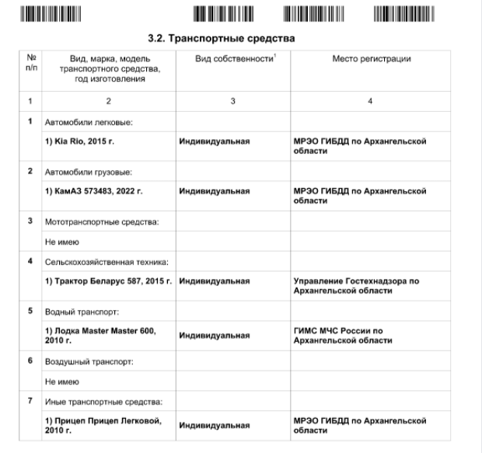
ПОДРАЗДЕЛ 3.2 «ТРАНСПОРТНЫЕ СРЕДСТВА»
(ОСОБЕННОСТИ ЗАПОЛНЕНИЯ)
В СЛУЧАЕ ОТСУТСТВИЯ РЕГИСТРАЦИИ ДОПУСКАЕТСЯ УКАЗАТЬ «ОТСУТСТВУЕТ»
ПОДВЕСНОЙ ЛОДОЧНЫЙ МОТОР НЕ ПОДЛЕЖИТ ОТРАЖЕНИЮ
В СПРАВКЕ О ДОХОДАХ!
Notes:
62

Slide 63

ПОДРАЗДЕЛ 3.2 «ТРАНСПОРТНЫЕ СРЕДСТВА»
(ОСОБЕННОСТИ ЗАПОЛНЕНИЯ)
Вид, марка, модель транспортного средства, год изготовления заполняются согласно официальным документам (например, согласно паспорту транспортного средства или свидетельству
о регистрации транспортного средства)
Notes:
63

Slide 64


ПОДРАЗДЕЛ 3.2 «ТРАНСПОРТНЫЕ СРЕДСТВА»
(ОСОБЕННОСТИ ЗАПОЛНЕНИЯ)
Регистрация транспортных средств носит учетный характер и не служит основанием для возникновения (прекращения) на них права собственности
Таким образом, в случае, например, если служащий до 31 декабря 2025 года продал легковой автомобиль, а новый собственник зарегистрировал такое транспортное средство только в январе 2026 года,
то данный объект не подлежит отражению
в подразделе 3.2 справки о доходах
(пункт 130 Методических рекомендаций)

Slide 65
Интерфейс СПО «Справки БК»
(актуальная версия программы 3.0.4
от 1 апреля 2025 года)
Подраздел 3.3 «Цифровые финансовые активы, цифровые права»
(особенности заполнения)
К СОДЕРЖАНИЮ
Notes:
65

Slide 66
ПОДРАЗДЕЛ 3.3 «ЦИФРОВЫЕ ФИНАНСОВЫЕ АКТИВЫ, ЦИФРОВЫЕ ПРАВА»
ТЕРМИНОЛОГИЯ
денежные требования;
ЦИФРОВЫЕ ФИНАНСОВЫЕ АКТИВЫ
возможность осуществления прав по эмиссионным ценным бумагам;
права участия в капитале непубличного акционерного общества;
право требовать передачи эмиссионных ценных бумаг, которые предусмотрены решением о выпуске цифровых финансовых активов в порядке, установленном Федеральным законом № 259-ФЗ
СТАТЬЯ 1 ФЕДЕРАЛЬНОГО ЗАКОНА
ОТ 31.07.2020 № 259-ФЗ
Notes:
66

Slide 67
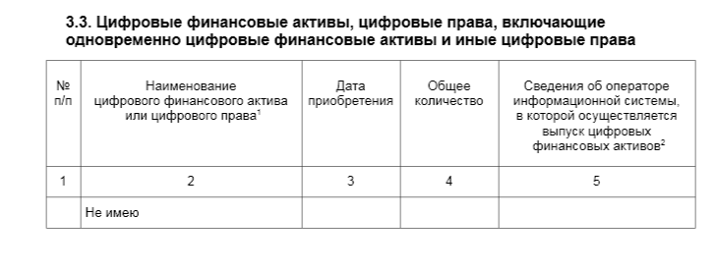
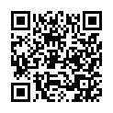
ПОДРАЗДЕЛ 3.3 «ЦИФРОВЫЕ ФИНАНСОВЫЕ АКТИВЫ, ЦИФРОВЫЕ ПРАВА»
Реестр российских операторов информационных систем,
в которых осуществляется выпуск цифровых финансовых активов
НАИМЕНОВАНИЕ ЦИФРОВОГО ФИНАНСОВОГО АКТИВА (ЕСЛИ ЕГО НЕЛЬЗЯ ОПРЕДЕЛИТЬ, УКАЗЫВАЮТСЯ ВИД И ОБЪЕМ ПРАВ, УДОСТОВЕРЯЕМЫХ ВЫПУСКАЕМЫМ ЦИФРОВЫМ ФИНАНСОВЫМ АКТИВОМ) И (ИЛИ) ЦИФРОВОГО ПРАВА, ВКЛЮЧАЮЩЕГО ОДНОВРЕМЕННО ЦИФРОВЫЕ ФИНАНСОВЫЕ АКТИВЫ И ИНЫЕ ЦИФРОВЫЕ ПРАВА
НАИМЕНОВАНИЕ ОПЕРАТОРА ИНФОРМАЦИОННОЙ СИСТЕМЫ, В КОТОРОЙ ОСУЩЕСТВЛЯЕТСЯ ВЫПУСК ЦИФРОВЫХ ФИНАНСОВЫХ АКТИВОВ, СТРАНА ЕГО РЕГИСТРАЦИИ И ЕГО РЕГИСТРАЦИОННЫЙ НОМЕР В СООТВЕТСТВИИ
С ПРИМЕНИМЫМ ПРАВОМ (В ОТНОШЕНИИ РОССИЙСКОГО ЮРИДИЧЕСКОГО ЛИЦА УКАЗЫВАЮТСЯ ИНН И ОГРН).
ЦЕННЫЕ БУМАГИ, ЗАРЕГИСТРИРОВАННЫЕ
В ЦИФРОВОМ РЕЕСТРЕ
ПРИМЕР

Slide 68
Интерфейс СПО «Справки БК»
(актуальная версия программы 3.0.4
от 1 апреля 2025 года)
Подраздел 3.4 «Утилитарные цифровые права» (особенности заполнения)
К СОДЕРЖАНИЮ
Notes:
68

Slide 69
ПОДРАЗДЕЛ 3.4 «УТИЛИТАРНЫЕ ЦИФРОВЫЕ ПРАВА»
ТЕРМИНОЛОГИЯ
создаваемые
и оборачиваемые
в информационной системе права требования передачи вещи или интеллектуальных прав, права требования выполнения работ или оказания услуг
Право требовать передачи вещи (вещей);
УТИЛИТАРНЫЕ ЦИФРОВЫЕ ПРАВА
Право требовать передачи исключительных прав на результаты интеллектуальной деятельности и (или) прав использования результатов интеллектуальной деятельности
Право требовать выполнения работ
и (или) оказания услуг
Notes:
69

Slide 70
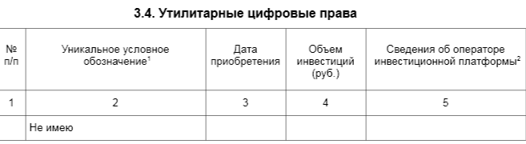
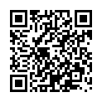
ПОДРАЗДЕЛ 3.4 «УТИЛИТАРНЫЕ ЦИФРОВЫЕ ПРАВА»
ОБЪЕМ ИНВЕСТИЦИЙ В РУБЛЯХ
В СООТВЕТСТВИИ С ДОГОВОРОМ ИНВЕСТИРОВАНИЯ
РЕЕСТР ОПЕРАТОРОВ ИНВЕСТИЦИОННЫХ ПЛАТФОРМ
УНИКАЛЬНОЕ УСЛОВНОЕ ОБОЗНАЧЕНИЕ, ИДЕНТИФИЦИРУЮЩЕЕ УТИЛИТАРНОЕ ЦИФРОВОЕ ПРАВО
НАИМЕНОВАНИЕ ОПЕРАТОРА ИНВЕСТИЦИОННОЙ ПЛАТФОРМЫ,
ЕГО ИДЕНТИФИКАЦИОННЫЙ НОМЕР НАЛОГОПЛАТЕЛЬЩИКА И ОСНОВНОЙ ГОСУДАРСТВЕННЫЙ РЕГИСТРАЦИОННЫЙ НОМЕР.

Slide 71
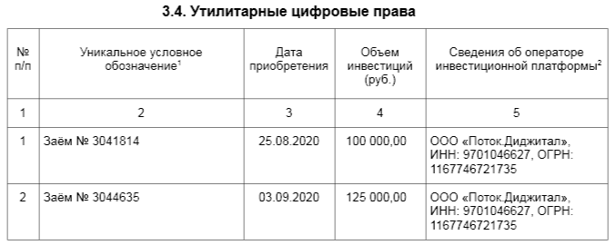
ПОДРАЗДЕЛ 3.4 «УТИЛИТАРНЫЕ ЦИФРОВЫЕ ПРАВА»
ОБРАЗЕЦ ЗАПОЛНЕНИЯ
БАНК РОССИИ ВЕДЕТ РЕЕСТР ОПЕРАТОРОВ ИНВЕСТИЦИОННЫХ ПЛАТФОРМ, ОПРЕДЕЛЯЕТ ПОРЯДОК ВЕДЕНИЯ ТАКОГО РЕЕСТРА, СОСТАВ ВКЛЮЧАЕМЫХ В НЕГО СВЕДЕНИЙ

Slide 72
Интерфейс СПО «Справки БК»
(актуальная версия программы 3.0.4
от 1 апреля 2025 года)
Подраздел 3.5 «Цифровая валюта» (особенности заполнения)
К СОДЕРЖАНИЮ
Notes:
72

Slide 73
ПОДРАЗДЕЛ 3.5 «ЦИФРОВАЯ ВАЛЮТА»
ТЕРМИНОЛОГИЯ
ВИДЫ ЦИФРОВЫХ ВАЛЮТ:
совокупность электронных данных (цифрового кода или обозначения), содержащихся в информационной системе, которые предлагаются и (или) могут быть приняты в качестве средства платежа, не являющегося денежной единицей РФ, денежной единицей иностранного государства и (или) международной денежной или расчетной единицей
Bitcoin BTC (год выпуска – 2009)
ЦИФРОВАЯ ВАЛЮТА
Litecoin LTC (год выпуска – 2011)
Namecoin NMC (год выпуска – 2011)
NXT (год выпуска – 2013)
PPCoin PPC (год выпуска – 2012)
Notes:
73

Slide 74
ПОДРАЗДЕЛ 3.5 «ЦИФРОВАЯ ВАЛЮТА»
Денежные средства, полученные
в результате «кэшбэка»
ЧТО НЕ ОТНОСИТСЯ
К ЦИФРОВОЙ ВАЛЮТЕ?
Дата и подпись
Денежные средства, размещенные
в электронных кошельках
(QIWI Кошелек, Яндекс-деньги)
Денежные средства, размещенные
в онлайн-играх, социальных сетях
Бонусные баллы на накопительных дисконтных картах
Notes:
74

Slide 75
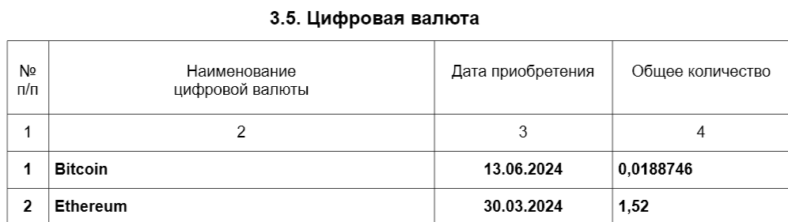
ПОДРАЗДЕЛ 3.5 «ЦИФРОВАЯ ВАЛЮТА»
ОБРАЗЕЦ ЗАПОЛНЕНИЯ
Отсутствует лицо, обязанное перед каждым обладателем таких электронных данных, за исключением оператора и (или) узлов информационной системы, обязанных только обеспечивать соответствие порядка выпуска этих электронных данных и осуществления в их отношении действий по внесению (изменению) записей
в информационную систему

Slide 76
Интерфейс СПО «Справки БК»
(актуальная версия программы 3.0.4
от 1 апреля 2025 года)
ИНТЕРФЕЙС СПО «СПРАВКИ БК»
(АКТУАЛЬНАЯ ВЕРСИЯ ПРОГРАММЫ 2.5.5
ОТ 31 ЯНВАРЯ 2024 ГОДА)
Раздел 4 «Сведения о счетах в банках и иных кредитных организациях» (особенности заполнения)
К СОДЕРЖАНИЮ
Notes:
76

Slide 77

РАЗДЕЛ 4. «СВЕДЕНИЯ О СЧЕТАХ В БАНКАХ»
(ОСОБЕННОСТИ ЗАПОЛНЕНИЯ)
ПОДЛЕЖИТ УКАЗАНИЮ ИНФОРМАЦИЯ
О СЛЕДУЮЩИХ СЧЕТАХ:
1. счета с нулевым остатком по состоянию на отчетную дату;
2. счета, совершение операций по которым осуществляется
с использованием расчетных (дебетовых) карт, кредитных карт, например, различные виды социальных карт (социальная карта студента, учащегося), платежных карт для зачисления пенсии и др.;
3. счета (вклады) в иностранных банках, расположенных за
пределами РФ;
4. счета, открытые для погашения кредита;
5. вклады (счета) в драгоценных металлах (в том числе указывается вид счета и металл, в котором он открыт);
Notes:
77

Slide 78
РАЗДЕЛ 4. «СВЕДЕНИЯ О СЧЕТАХ В БАНКАХ»
(ОСОБЕННОСТИ ЗАПОЛНЕНИЯ)
ПОДЛЕЖИТ УКАЗАНИЮ ИНФОРМАЦИЯ
О СЛЕДУЮЩИХ СЧЕТАХ:
Для счетов в иностранной валюте остаток указывается в рублях по курсу Банка России на отчетную дату
6. счета, открытые гражданам, зарегистрированным
в качестве индивидуальных предпринимателей
7. номинальный счет;
Отражение граммов драгоценного металла в рублевом эквиваленте осуществляется аналогично счетам, открытым в иностранной валюте
8. счет эскроу;
9. счет цифрового рубля (открывается исключительно Банком России, следовательно, указывается адрес Банка России).
Notes:
78

Slide 79
РАЗДЕЛ 4. «СВЕДЕНИЯ О СЧЕТАХ В БАНКАХ»
(ОСОБЕННОСТИ ЗАПОЛНЕНИЯ)
ТЕРМИНОЛОГИЯ
СЧЕТ, ОТКРЫТЫЙ ГРАЖДАНАМ, ЗАРЕГИСТРИРОВАННЫМ
В КАЧЕСТВЕ ИП
СЧЕТ ЭСКРОУ
НОМИНАЛЬНЫЙ СЧЕТ
это расчетный счет, открываемый индивидуальным предпринимателям
специальный счет для учета
и блокирования денежных средств, полученных им от владельца счета
в целях их передачи другому лицу при возникновении оснований, предусмотренных договором
открывается владельцу счета для совершения операций
с денежными средствами, права на которые принадлежат другому лицу-бенефициару

Slide 80
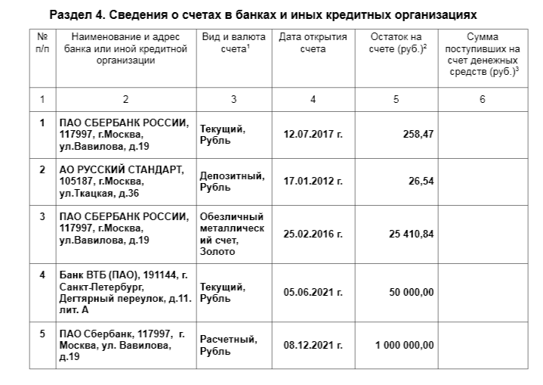
РАЗДЕЛ 4. «СВЕДЕНИЯ О СЧЕТАХ В БАНКАХ»
(ПРАВИЛЬНЫЙ ВАРИАНТ ЗАПОЛНЕНИЯ)
Расчетные счета могут открываться индивидуальным предпринимателям
Notes:
80

Slide 81


РАЗДЕЛ 4. «СВЕДЕНИЯ О СЧЕТАХ В БАНКАХ»
(ПРАВИЛЬНЫЙ ВАРИАНТ ЗАПОЛНЕНИЯ)
В СООТВЕТСТВИИ С ИНСТРУКЦИЕЙ БАНКА РОССИИ ОТ 30 МАЯ 2014 Г. № 153-И ФИЗИЧЕСКИМ ЛИЦАМ ОТКРЫВАЮТСЯ СЛЕДУЮЩИЕ СЧЕТА:
В данном разделе подлежат отражению именно счета,
а не карты, если счет
не открывался данный раздел не подлежит заполнению!
1) текущий счет (для совершения операций, не связанных
с предпринимательской деятельностью или частной практикой)
2) депозитные счета (для учета денежных средств, размещаемых в банках с целью получения доходов в виде процентов, начисляемых на сумму размещенных денежных средств)
Notes:
81

Slide 82
РАЗДЕЛ 4. «СВЕДЕНИЯ О СЧЕТАХ В БАНКАХ»
(ПРАВИЛЬНЫЙ ВАРИАНТ ЗАПОЛНЕНИЯ)
НЕ УКАЗЫВАЮТСЯ СЛЕДУЮЩИЕ СЧЕТА:
1) счета, закрытые по состоянию
на отчетную дату;
4) счета, отрытые кредитной организацией для внутреннего (бухгалтерского) учета, так как такие счета имеют специальное целевое значение и лицо не может распоряжаться денежными средствами с такого счета;
7) синтетические счета (предназначены для учета обобщенных данных бухгалтерского учета о видах имущества, обязательств
и хозяйственных операций
по определенным экономическим признакам);
2) специальные избирательные счета, открытые в соответствии с Федеральным законом от 12.06.2002 г. № 67-ФЗ «Об основных гарантиях избирательных прав и права на участие в референдуме граждан Российской Федерации»;
5) счета доверительного управления;
8) электронные средства платежа,
в том числе «электронные кошельки» (например, «Юmoney», «Qiwi кошелек» и так далее), при этом такие счета могут отражаться в сведениях ФНС России как ЭСП)
6) открываемые не на основании гражданско-правового договора счета, счета депо, счета брокера, индивидуальные инвестиционные счета;
3) депозитные счета нотариуса;
Notes:
82

Slide 83
РАЗДЕЛ 4. «СВЕДЕНИЯ О СЧЕТАХ В БАНКАХ»
(ОСОБЕННОСТИ ЗАПОЛНЕНИЯ)
В графе «Наименование и адрес банка ...» необходимо указывать адрес места нахождения банка, в котором был открыт соответствующий счет, т.е. можно указывать только информацию о банке, содержащуюся в СПО «Справки БК» (юридический адрес банка).
Не требуется указывать наименование дополнительных офисов (филиалов) кредитных организаций!
Notes:
83

Slide 84

РАЗДЕЛ 4. «СВЕДЕНИЯ О СЧЕТАХ В БАНКАХ»
(ОСОБЕННОСТИ ЗАПОЛНЕНИЯ)
В ГРАФЕ «ДАТА ОТКРЫТИЯ СЧЕТА» НЕОБХОДИМО УКАЗЫВАТЬ ДАТУ ОТКРЫТИЯ СЧЕТА В СООТВЕТСТВИИ С ДАННЫМИ, ПРЕДОСТАВЛЕННЫМИ БАНКОМ (ДАТА ОТКРЫТИЯ БАНКОВСКОЙ КАРТЫ, ДАТА ПЕРЕВЫПУСКА БАНКОВСКОЙ КАРТЫ НЕ ЯВЛЯЮТСЯ ДАТАМИ ОТКРЫТИЯ СЧЕТА!)
В графе «Остаток на счете» необходимо указывать остаток денежных средств по состоянию
на отчетную дату в соответствии
с данными, предоставленными банком!
Отрицательный остаток не подлежит отражению в справке о доходах!
Notes:
84

Slide 85


РАЗДЕЛ 4. «СВЕДЕНИЯ О СЧЕТАХ В БАНКАХ»
(ОСОБЕННОСТИ ЗАПОЛНЕНИЯ)
ГРАФА «СУММА ПОСТУПИВШИХ НА СЧЕТ ДЕНЕЖНЫХ СРЕДСТВ»
Заполняется только в случае, если общая сумма денежных средств, поступивших на счета за отчетный период, превышает общий доход служащего (работника), его супруги (супруга)
и несовершеннолетних детей за отчетный период
и два предшествующих ему года.
При представлении сведений о доходах в 2025 году
(за отчетный 2024 год) заполняется в отношении всех счетов, указанных в справке о доходах конкретного лица (т.е. открытых по состоянию на отчетную дату)
Выписки о движении денежных средств по счетам
за отчетный период к справке о доходах
не прилагаются!

Slide 86

РАЗДЕЛ 4. «СВЕДЕНИЯ О СЧЕТАХ В БАНКАХ»
(ОСОБЕННОСТИ ЗАПОЛНЕНИЯ)
ГРАФА «СУММА ПОСТУПИВШИХ НА СЧЕТ
ДЕНЕЖНЫХ СРЕДСТВ»
При расчете общего дохода служащего (работника),
его супруги (супруга) и несовершеннолетних детей
за отчетный период и два предшествующих ему года, доходы супруги (супруга) служащего (работника) учитываются только в случае, если они состояли
в браке на отчетную дату и в течение двух и более лет, предшествующих отчетному периоду (аналогично
в отношении супруги (супруга)
Во всех остальных случаях учитывается только доход служащего (работника) за отчетный период и два предшествующих ему года (аналогично в отношении супруги (супруга)

Slide 87

РАЗДЕЛ 4. «СВЕДЕНИЯ О СЧЕТАХ В БАНКАХ»
(ОСОБЕННОСТИ ЗАПОЛНЕНИЯ)
ПРАВИЛА ЗАПОЛНЕНИЯ ГРАФЫ «СУММА ПОСТУПИВШИХ НА СЧЕТ ДЕНЕЖНЫХ СРЕДСТВ»
Поступления по счетам учитываются отдельно в справке
в отношении служащего (работника), отдельно в справке
в отношении его супруга (супруги), отдельно в справке
в отношении его несовершеннолетнего ребенка
Сумма денежных средств, поступивших на закрытые
по состоянию на отчетную дату счета, не учитывается
В денежные средства, поступившие на счета, не включаются отдельные зачисления, которые являются следствием перераспределения между другими счетами служащего (работника), его супруга (супруги) и несовершеннолетних детей

Slide 88

РАЗДЕЛ 4. «СВЕДЕНИЯ О СЧЕТАХ В БАНКАХ»
(ПРАВИЛЬНЫЙ ВАРИАНТ ЗАПОЛНЕНИЯ)
Notes:
88

Slide 89

РАЗДЕЛ 4. «СВЕДЕНИЯ О СЧЕТАХ В БАНКАХ»
(ОСОБЕННОСТИ ЗАПОЛНЕНИЯ)
Для получения достоверных сведений
о дате открытия счета в банке (иной кредитной организации), виде и валюте такого счета, остатке на счете на отчетную дату и сумме поступивших на счет денежных средств следует обращаться
в банк или соответствующую кредитную организацию в рамках Указания Банка России от 27.05.2021 № 5798-У
В этой связи рекомендуется заполнять данный раздел справки о доходах на основании информации, полученной в рамках Указания Банка России
от 27.05.2021 № 5798-У, которая является официальной!
Notes:
89

Slide 90


РАЗДЕЛ 4. «СВЕДЕНИЯ О СЧЕТАХ В БАНКАХ»
(ОСОБЕННОСТИ ЗАПОЛНЕНИЯ). РЕКОМЕНДАЦИИ
Сведения о своих банковских счетах можно уточнить в налоговых органах, например, с помощью мобильного приложения «Личный кабинет налогоплательщика для физических лиц» (раздел: «Сведения о счетах
в банках и иных кредитных организациях»
Сведения о счетах (вкладах) физических лиц представляются банками
в налоговые органы с 1 июля 2014 года. Информацией о ранее открытых счетах в банках (если такие счета не закрывались либо по ним не было изменений) налоговые органы не располагают. Также налоговые органы не располагают информацией о движении денежных средств по счетам. Такую информацию заявитель может запросить у банка,
в котором открыт счет
Notes:
90

Slide 91

РАЗДЕЛ 4. «СВЕДЕНИЯ О СЧЕТАХ В БАНКАХ»
(ОСОБЕННОСТИ ЗАПОЛНЕНИЯ). РЕКОМЕНДАЦИИ
КАК ПОЛУЧИТЬ БЫСТРО И ДОСТУПНО ИНФОРМАЦИЮ О СВОИХ СЧЕТАХ
И СЧЕТАХ ЧЛЕНОВ СЕМЬИ?
Notes:
91

Slide 92
РАЗДЕЛ 4. «СВЕДЕНИЯ О СЧЕТАХ В БАНКАХ»
(ОСОБЕННОСТИ ЗАПОЛНЕНИЯ).
ОТЗЫВ ЛИЦЕНЗИИ ИЛИ ЛИКВИДАЦИЯ КРЕДИТНОЙ ОРГАНИЗАЦИИ
1
2
3
Ликвидация кредитной организации свидетельствует о закрытии счета в данной кредитной организации
Отзыв лицензии у кредитной организации не предполагает закрытие счета.
В указанных обстоятельствах для получения информации о состоянии счета следует обращаться в кредитную организацию в рамках Указания Банка России № 5798-У
В случае реорганизации кредитной организации в форме слияния, присоединения или преобразования следует обращаться в банк или кредитную организацию, созданную по результатам реорганизации,
в рамках Указания № 5798-У
Notes:
92

Slide 93
РАЗДЕЛ 4. «СВЕДЕНИЯ О СЧЕТАХ В БАНКАХ»
(ОСОБЕННОСТИ ЗАПОЛНЕНИЯ).
1
2
3
Основанием закрытия счета является прекращение договора счета в установленном порядке или соглашение сторон!
Замена банковских карт не свидетельствует о закрытии счетов в кредитных организациях!
Некоторые кредитные организации могут открывать дополнительные счета к основному счету
(к примеру, Банк ВТБ (ПАО))!
ВНИМАТЕЛЬНО!
Notes:
93

Slide 94
Интерфейс СПО «Справки БК»
(актуальная версия программы 3.0.4
от 1 апреля 2025 года)
Раздел 5 «Сведения о ценных бумагах» (особенности заполнения)
К СОДЕРЖАНИЮ
Notes:
94

Slide 95

РАЗДЕЛ 5 «СВЕДЕНИЯ О ЦЕННЫХ БУМАГАХ»
(ОСОБЕННОСТИ ЗАПОЛНЕНИЯ)
Владение акциями и иными ценными бумагами
РАЗРЕШЕНО ПРИ ОТСУТСТВИИ КОНФЛИКТА ИНТЕРЕСОВ
Разъяснения Минтруда России по вопросам приобретения ценных бумаг
ВАЖНО
Если владение ценными бумагами (долями участия, паями в уставных (складочных) капиталах организаций) приводит или может привести к конфликту интересов, необходимо передать в доверительное управление

Slide 96
РАЗДЕЛ 5 «СВЕДЕНИЯ О ЦЕННЫХ БУМАГАХ»
(ОСОБЕННОСТИ ЗАПОЛНЕНИЯ)
ФЕДЕРАЛЬНЫЙ ЗАКОН ОТ 22.04.1996 № 39-ФЗ «О РЫНКЕ ЦЕННЫХ БУМАГ»
Акция
Вексель
ЧТО ОТНОСИТСЯ
К ЦЕННЫМ БУМАГАМ?
Закладная
Инвестиционный пай паевого инвестиционного фонда
Государственный сертификат
на материнский (семейный) капитал
не является ценной бумагой и не подлежит указанию в разделе 5 справки о доходах!
Облигация
Сберегательный сертификат

Slide 97

В ДАННОМ РАЗДЕЛЕ УКАЗЫВАЮТСЯ СВЕДЕНИЯ
ОБ ИМЕЮЩИХСЯ ЦЕННЫХ БУМАГАХ, ДОЛЯХ УЧАСТИЯ
В УСТАВНЫХ КАПИТАЛАХ КОММЕРЧЕСКИХ ОРГАНИЗАЦИЙ И ФОНДАХ. ДОХОД ОТ ИМЕЮЩИХСЯ ЦЕННЫХ БУМАГ УКАЗЫВАЕТСЯ В РАЗДЕЛЕ 1 «СВЕДЕНИЯ О ДОХОДАХ»
В СЛУЧАЕ ЕСЛИ СУПРУГИ ЯВЛЯЮТСЯ УЧРЕДИТЕЛЯМИ ОРГАНИЗАЦИЙ, ТО ДАННУЮ ИНФОРМАЦИЮ ТАКЖЕ НЕОБХОДИМО ОТРАЗИТЬ!
Notes:
97

Slide 98

РАЗДЕЛ 5 «СВЕДЕНИЯ О ЦЕННЫХ БУМАГАХ»
(ОСОБЕННОСТИ ЗАПОЛНЕНИЯ)
ВАЖНО!
Отдельная информация, необходимая для заполнения раздела 5 справки
о доходах, может быть получена
в банках или иных кредитных организациях в рамках Указания Банка России от 27.05.2021 № 5798-У
В соответствии с пунктом 1 статьи 1012 ГК РФ передача ценных бумаг в доверительное управление не влечет перехода права собственности на него к доверительному управляющему
В этой связи переданные в доверительное управление ценные бумаги подлежат отражению в разделе 5 справки о доходах
Ценные бумаги с неоднородными признаками (например, разные номинальные стоимости ценных бумаг, обыкновенные и привилегированные акции одного эмитента, разная стоимость приобретения (возмездная, безвозмездная) и т.д.) следует отражать
в разных строках.

Slide 99

РАЗДЕЛ 5 «СВЕДЕНИЯ О ЦЕННЫХ БУМАГАХ»
(ОСОБЕННОСТИ ЗАПОЛНЕНИЯ)
В подразделе 5.2 указываются все ценные бумаги по видам (облигации, векселя и другие), за исключением акций, указанных в подразделе 5.1
К СОДЕРЖАНИЮ
Notes:
99

Slide 100
РАЗДЕЛ 5 «СВЕДЕНИЯ О ЦЕННЫХ БУМАГАХ»
(ОСОБЕННОСТИ ЗАПОЛНЕНИЯ)
В графе «Номинальная величина обязательства» отражается информация
о цене, которая определена эмитентом при выпуске ценной бумаги. В данной графе указывается номинальная величина обязательства одной ценной бумаги, а не их совокупности
При этом отдельные ценные бумаги (инвестиционный пай паевого инвестиционного фонда, депозитарные расписки, закладные, ипотечные сертификаты участия, сберегательные сертификаты) не имеют номинальной стоимости.
В этой связи данная графа не заполняется

Slide 101
РАЗДЕЛ 5 «СВЕДЕНИЯ О ЦЕННЫХ БУМАГАХ»
(ОСОБЕННОСТИ ЗАПОЛНЕНИЯ)
Графа «Общая стоимость» для корректного отображения суммарной декларированной стоимости ценных бумаг подлежит обязательному заполнению!
Уставный капитал зарубежных организаций необходимо устанавливать
в соответствии с применимым правом (допускается использование данных из официальных источников в сети «Интернет»)

Slide 102
РАЗДЕЛ 5 «СВЕДЕНИЯ О ЦЕННЫХ БУМАГАХ»
(ОСОБЕННОСТИ ЗАПОЛНЕНИЯ)
КАК ПОЛУЧИТЬ БЫСТРО И ДОСТУПНО ИНФОРМАЦИЮ
ОБ УЧАСТИИ В КОММЕРЧЕСКИХ И НЕКОММЕРЧЕСКИХ ОРГАНИЗАЦИЯХ?
Notes:
102

Slide 103

РАЗДЕЛ 5 «СВЕДЕНИЯ О ЦЕННЫХ БУМАГАХ»
(ОСОБЕННОСТИ ЗАПОЛНЕНИЯ)
КАК ПОЛУЧИТЬ БЫСТРО И ДОСТУПНО ИНФОРМАЦИЮ
ОБ УЧАСТИИ В КОММЕРЧЕСКИХ И НЕКОММЕРЧЕСКИХ ОРГАНИЗАЦИЯХ?
Notes:
103

Slide 104
Интерфейс СПО «Справки БК»
(актуальная версия программы 3.0.4
от 1 апреля 2025 года)
Подраздел 6.1 «Объекты недвижимого имущества, находящиеся в пользовании» (особенности заполнения)
К СОДЕРЖАНИЮ
Notes:
104

Slide 105
ПОДРАЗДЕЛ 6.1 «ОБЪЕКТЫ НЕДВИЖИМОГО ИМУЩЕСТВА, НАХОДЯЩИЕСЯ В ПОЛЬЗОВАНИИ» (ОСОБЕННОСТИ ЗАПОЛНЕНИЯ)
В ТОМ ЧИСЛЕ УКАЗАНИЮ ПОДЛЕЖАТ СВЕДЕНИЯ
О НЕДВИЖИМОМ ИМУЩЕСТВЕ:
1) в котором имеется регистрация (постоянная или временная) и оно не принадлежит на праве собственности или на праве нанимателя;
ПРИ ЗАПОЛНЕНИИ ДАННОГО ПОДРАЗДЕЛА УКАЗЫВАЕТСЯ НЕДВИЖИМОЕ ИМУЩЕСТВО, НЕПОСРЕДСТВЕННО НАХОДЯЩЕЕСЯ ВО ВРЕМЕННОМ ПОЛЬЗОВАНИИ СЛУЖАЩЕГО, ЕГО СУПРУГИ (СУПРУГА), НЕСОВЕРШЕННОЛЕТНИХ ДЕТЕЙ
2) место фактического проживания без заключения договора аренды, безвозмездного пользования или социального найма;
3) занимаемые по договору аренды (найма, поднайма);
4) занимаемые по договорам социального найма;
5) объекты незавершенного строительства, используемые для бытовых нужд, но не зарегистрированные в установленном порядке органами Росреестра;
6) принадлежащие на праве пожизненного наследуемого владения земельные участки
Notes:
105

Slide 106


НАЙДИТЕ ОШИБКИ, ДОПУЩЕННЫЕ ПРИ ЗАПОЛНЕНИИ ПОДРАЗДЕЛА 6.1 «ОБЪЕКТЫ НЕДВИЖИМОГО ИМУЩЕСТВА, НАХОДЯЩИЕСЯ В ПОЛЬЗОВАНИИ
Не указано кем именно предоставлена квартира
в пользование
Не указаны реквизиты договора и точный адрес местонахождения участка
Не указаны наименование ГСК, полные реквизиты ордера, точный адрес местонахождения гаража (номер бокса, строения)
Notes:
106

Slide 107


ПОДРАЗДЕЛ 6.1 «ОБЪЕКТЫ НЕДВИЖИМОГО ИМУЩЕСТВА НАХОДЯЩИЕСЯ В ПОЛЬЗОВАНИИ» (ОСОБЕННОСТИ ЗАПОЛНЕНИЯ)
В графе «Основание пользования» указываются основание пользования (договор, фактическое предоставление и др.), а также реквизиты (дата, номер) соответствующего договора или акта. Если имущество предоставлено в безвозмездное пользование или как фактическое предоставление, рекомендуется указывать фамилию, имя и отчество лица, предоставившего объект недвижимого имущества.
В графе «Вид и сроки пользования» указываются вид пользования (аренда, безвозмездное пользование и др.)
и сроки пользования.
Notes:
107

Slide 108
ПОДРАЗДЕЛ 6.1 «ОБЪЕКТЫ НЕДВИЖИМОГО ИМУЩЕСТВА НАХОДЯЩИЕСЯ В ПОЛЬЗОВАНИИ» (ОСОБЕННОСТИ ЗАПОЛНЕНИЯ)
ВАЖНО!
Жилое помещение, в котором зарегистрировано лицо, в отношении которого представляется справка, подлежит обязательному отражению в подразделе 3.1 справки о доходах (в случае наличия у такого лица права собственности) или в подразделе 6.1 справки о доходах (в пользовании)!
(пункт 189 Методических рекомендаций)

Slide 109
ПОДРАЗДЕЛ 6.1 «ОБЪЕКТЫ НЕДВИЖИМОГО ИМУЩЕСТВА НАХОДЯЩИЕСЯ В ПОЛЬЗОВАНИИ»
(ОСОБЕННОСТИ ЗАПОЛНЕНИЯ)
ВАЖНО!
Не требуется в подразделе 6.1 справки о доходах одного
из супругов указывать все объекты недвижимости, находящиеся
в собственности другого супруга, при одновременном наличии следующих условий:
отсутствует фактическое пользование этим объектом супругом;
2) эти объекты указаны в подразделе 3.1 соответствующей справки о доходах (аналогично в отношении несовершеннолетних детей)
(ПУНКТ 189 МЕТОДИЧЕСКИХ РЕКОМЕНДАЦИЙ)

Slide 110
ПОДРАЗДЕЛ 6.1 «ОБЪЕКТЫ НЕДВИЖИМОГО ИМУЩЕСТВА НАХОДЯЩИЕСЯ В ПОЛЬЗОВАНИИ»
(ОСОБЕННОСТИ ЗАПОЛНЕНИЯ)
ВАЖНО!
В подразделе 6.1 подлежат отражению объекты недвижимого имущества, находящиеся в пользовании гражданина, зарегистрированного в качестве индивидуального предпринимателя, в отношении которого представляется справка.

Slide 111
ПОДРАЗДЕЛ 6.1 «ОБЪЕКТЫ НЕДВИЖИМОГО ИМУЩЕСТВА НАХОДЯЩИЕСЯ В ПОЛЬЗОВАНИИ»
(ОСОБЕННОСТИ ЗАПОЛНЕНИЯ)
В данном подразделе не указывается недвижимое имущество, которое находится в собственности и уже отражено в подразделе 3.1 справки
о доходах
Также не подлежат указанию земельные участки, расположенные под многоквартирными домами, а также под надземными или подземными гаражными комплексами, в том числе многоэтажными
ВАЖНО!
Одновременно не подлежит отражению информация о земельном участке в рамках гаражно-строительного и иных кооперативов
(пункт 198 Методических рекомендаций)

Slide 112
ПОДРАЗДЕЛ 6.1 «ОБЪЕКТЫ НЕДВИЖИМОГО ИМУЩЕСТВА НАХОДЯЩИЕСЯ В ПОЛЬЗОВАНИИ»
(ОСОБЕННОСТИ ЗАПОЛНЕНИЯ)
Квартира находится в общей долевой собственности служащего (работника) (1/2 доли) и его матери (1/2 доли)
Служащий (работник) пользуется данной квартирой
ПРИМЕР
В подразделе 6.1 (в пользовании) справки о доходах необходимо отразить информацию о том, что данная квартира предоставлена служащему (работнику) в пользование как супругой, так и матерью супруги
(ПУНКТ 199 МЕТОДИЧЕСКИХ РЕКОМЕНДАЦИЙ)

Slide 113
ПОДРАЗДЕЛ 6.1 «ОБЪЕКТЫ НЕДВИЖИМОГО ИМУЩЕСТВА НАХОДЯЩИЕСЯ В ПОЛЬЗОВАНИИ»
(ОСОБЕННОСТИ ЗАПОЛНЕНИЯ)
Отражению подлежит земельный участок, на котором расположен частный дом, находящийся в пользовании
ВАЖНО!
Графа «Площадь (кв. м)» заполняется на основании правоустанавливающих документов, а в случае их отсутствия - исходя из фактических значений

Slide 114
Интерфейс СПО «Справки БК»
(актуальная версия программы 3.0.4
от 1 апреля 2025 года)
Подраздел 6.2 «Срочные обязательства имущественного характера»
(особенности заполнения)
К СОДЕРЖАНИЮ
Notes:
114

Slide 115

ПОДРАЗДЕЛ 6.2 «СРОЧНЫЕ ОБЯЗАТЕЛЬСТВА ИМУЩЕСТВЕННОГО ХАРАКТЕРА»
(ОСОБЕННОСТИ ЗАПОЛНЕНИЯ)
Не требуется указывать кредит (т.к размер обязательства (оставшийся непогашенным долг) по состоянию на отчетную дату составляет менее 500 000,00 руб.
Notes:
115

Slide 116

ПОДРАЗДЕЛ 6.2 «СРОЧНЫЕ ОБЯЗАТЕЛЬСТВА ИМУЩЕСТВЕННОГО ХАРАКТЕРА»
(ОСОБЕННОСТИ ЗАПОЛНЕНИЯ)
В данном подразделе указывается каждое имеющееся на отчетную дату срочное обязательство финансового характера на сумму, равную или превышающую 500 000 руб., кредитором или должником по которым является служащий, члены его семьи
Notes:
116

Slide 117
ПОДРАЗДЕЛ 6.2 «СРОЧНЫЕ ОБЯЗАТЕЛЬСТВА ИМУЩЕСТВЕННОГО ХАРАКТЕРА»
(ОСОБЕННОСТИ ЗАПОЛНЕНИЯ)
В графе «Сумма обязательства/ размер обязательства по состоянию на отчетную дату» указываются сумма основного обязательства (без суммы процентов) (т.е. сумма кредита, долга) и размер обязательства (оставшийся непогашенным долг с суммой процентов, начисленных по состоянию на отчетную дату, а не до конца периода кредитования) по состоянию на отчетную дату
Суммировать финансовые обязательства не требуется! (к примеру, если служащий имеет несколько кредитов, общая сумма которых составляет более 500 000 рублей
(200 000 + 200 000 + 400 000),
то такие кредиты в справке о доходах не указываются)
Notes:
117

Slide 118
ПОДРАЗДЕЛ 6.2 «СРОЧНЫЕ ОБЯЗАТЕЛЬСТВА ИМУЩЕСТВЕННОГО ХАРАКТЕРА»
(ОСОБЕННОСТИ ЗАПОЛНЕНИЯ)
В графе «Сумма обязательства/размер обязательства по состоянию
на отчетную дату (руб.)» рекомендуется указывать полные суммы, предусмотренные заключенным договором долевого участия.
В графе «Условие обязательства» можно отразить, что денежные средства переданы застройщику
в полном объеме.
Notes:
118

Slide 119
ПОДРАЗДЕЛ 6.2 «СРОЧНЫЕ ОБЯЗАТЕЛЬСТВА ИМУЩЕСТВЕННОГО ХАРАКТЕРА»
(ОСОБЕННОСТИ ЗАПОЛНЕНИЯ)
1) договор о предоставлении кредита, в том числе при наличии у лица кредитной карты с доступным лимитом овердрафта;
2) договор финансовой аренды (лизинг);
3) договор займа;
ПОДЛЕЖАТ УКАЗАНИЮ:
4) договор финансирования под уступку денежного требования;
5) обязательства, связанные с заключением договора об уступке права требования;
6) обязательства вследствие причинения вреда (финансовые);
7) обязательства по договору поручительства (в случае, если по состоянию на отчетную дату должник не исполняет или исполняет обязательства перед кредитором ненадлежащим образом и соответствующие обязательства возникли у поручителя);
Notes:
119

Slide 120
ПОДРАЗДЕЛ 6.2 «СРОЧНЫЕ ОБЯЗАТЕЛЬСТВА ИМУЩЕСТВЕННОГО ХАРАКТЕРА»
(ОСОБЕННОСТИ ЗАПОЛНЕНИЯ)
8) обязательства по уплате алиментов (если по состоянию на отчетную дату сумма невыплаченных алиментов равна или превышает 500 000 руб.);
9) обязательства по выплате арендной платы за наем жилого или нежилого помещения (если по состоянию на отчетную дату сумма невыплаченной арендной платы равна или превышает 500 000 руб.);
10) выкупленная дебиторская задолженность;
ПОДЛЕЖАТ УКАЗАНИЮ:
11) финансовые обязательства, участником которых в силу Федерального закона от 23.12.2003 № 177-ФЗ «О страховании вкладов в банках Российской Федерации" является государственная корпорация «Агентство по страхованию вкладов»;
12) предоставленные брокером займы (т.н. «маржинальные сделки»);
13) обязательства по незакрытым сделкам РЕПО и СВОП (у клиента имеются требования и обязательства по этим сделкам);
14) иные обязательства, в том числе установленные решением суда.
Notes:
120

Slide 121
ПОДРАЗДЕЛ 6.2 «СРОЧНЫЕ ОБЯЗАТЕЛЬСТВА ИМУЩЕСТВЕННОГО ХАРАКТЕРА»
(ОСОБЕННОСТИ ЗАПОЛНЕНИЯ)
Подлежат отражению срочные обязательства финансового характера гражданина, зарегистрированного в качестве индивидуального предпринимателя, в отношении которого представляется справка о доходах
Не указывается договор срочного банковского вклада
ВАЖНО!
Не указываются договоры страхования, заключенные в связи с ипотечным кредитованием
Не подлежит отражению договор негосударственного пенсионного обеспечения, заключенный с негосударственным пенсионным фондом
Notes:
121

Slide 122
ПОДРАЗДЕЛ 6.2 «СРОЧНЫЕ ОБЯЗАТЕЛЬСТВА ИМУЩЕСТВЕННОГО ХАРАКТЕРА»
(ОСОБЕННОСТИ ЗАПОЛНЕНИЯ)
Участие в долевом строительстве объекта недвижимости
ПОДЛЕЖАТ ОТРАЖЕНИЮ ОТДЕЛЬНЫЕ ВИДЫ ФИНАНСОВЫХ ОБЯЗАТЕЛЬСТВ
До получения свидетельства о государственной регистрации объекта долевого строительства информация об имеющихся на отчетную дату обязательствах по договору долевого строительства подлежит отражению в подразделе 6.2 справки о доходах
При этом не имеет значения, оформлялся ли кредитный договор с банком или иной кредитной организацией для оплаты по указанному договору

Slide 123
ПОДРАЗДЕЛ 6.2 «СРОЧНЫЕ ОБЯЗАТЕЛЬСТВА ИМУЩЕСТВЕННОГО ХАРАКТЕРА»
(ОСОБЕННОСТИ ЗАПОЛНЕНИЯ)
Обязательства по ипотеке в случае разделения суммы кредита между супругами
ПОДЛЕЖАТ ОТРАЖЕНИЮ ОТДЕЛЬНЫЕ ВИДЫ ФИНАНСОВЫХ ОБЯЗАТЕЛЬСТВ
ВАЖНО!
Если в кредитном договоре, на котором основан договор об ипотеке, сумма кредита разделена между супругами, созаемщиками, то в данном подразделе следует отразить в каждой справке (служащего (работника)
и его супруги (супруга)) сумму в соответствии с данным договором

Slide 124
ПОДРАЗДЕЛ 6.2 «СРОЧНЫЕ ОБЯЗАТЕЛЬСТВА ИМУЩЕСТВЕННОГО ХАРАКТЕРА»
(ОСОБЕННОСТИ ЗАПОЛНЕНИЯ)
1) страхование жизни на случай смерти, дожития до определенного возраста или срока либо наступления иного события;
ПОДЛЕЖАТ ОТРАЖЕНИЮ ОТДЕЛЬНЫЕ ВИДЫ ФИНАНСОВЫХ ОБЯЗАТЕЛЬСТВ
2) пенсионное страхование;
В соответствии с пп. 3 п. 212 Методических рекомендаций в данном подразделе необходимо указывать информацию об обязательствах
по договорам страхования, заключенных
в соответствии с Законом РФ от 27.11.1992
№ 4015-11 «Об организации страхового дела РФ», которым предусмотрены виды страхования
3) страхование жизни с условием периодических страховых выплат (ренты, аннуитетов) и (или) с участием страхователя в инвестиционном доходе страховщика.
Иные виды страхования, например, КАСКО, ОСАГО, договора страхования, заключенные в рамках договора об ипотеке,
а также информация об обязательном и добровольном пенсионном страховании, осуществляемого в рамках ФЗ «Об обязательном пенсионном страховании в РФ», «О страховых пенсиях» указывать не требуется
Notes:
124

Slide 125
Интерфейс СПО «Справки БК»
(актуальная версия программы 3.0.4
от 1 апреля 2025 года)
Раздел 7«Сведения об имуществе, отчужденном в результате совершения безвозмездных сделок»
(особенности заполнения)
К СОДЕРЖАНИЮ
Notes:
125

Slide 126

РАЗДЕЛ 7. «СВЕДЕНИЯ О НЕДВИЖИМОМ ИМУЩЕСТВЕ, ТРАНСПОРТНЫХ СРЕДСТВАХ И ЦЕННЫХ БУМАГАХ, ОТЧУЖДЕННЫХ В ТЕЧЕНИЕ ОТЧЕТНОГО ПЕРИОДА»
В данном разделе указываются сведения о недвижимом имуществе, транспортных средствах и ценных бумагах (в т.ч. долях участия
в уставном капитале общества), отчужденных в течение отчетного периода в результате безвозмездной сделки (например, дарение), а также, например, сведения об утилизации автомобиля
Notes:
126

Slide 127
РАЗДЕЛ 7«СВЕДЕНИЯ ОБ ИМУЩЕСТВЕ, ОТЧУЖДЕННОМ
В РЕЗУЛЬТАТЕ СОВЕРШЕНИЯ БЕЗВОЗМЕЗДНЫХ СДЕЛОК» (ОСОБЕННОСТИ ЗАПОЛНЕНИЯ)
ЧТО ТАКОЕ БЕЗВОЗМЕЗДНАЯ СДЕЛКА?
БЕЗВОЗМЕЗДНОЙ СДЕЛКОЙ ПРИЗНАЕТСЯ:
Сделка, по которой одна сторона (служащий (работник), его супруга (супруг), несовершеннолетний ребенок) обязуется предоставить что-либо другой стороне без получения от нее платы или иного встречного предоставления
Договор дарения
Соглашение о разделе имущества, договор (соглашение) об определении долей
Брачный договор, который определяет порядок владения ранее совместно нажитого имущества (режим раздельной собственности).

Slide 128
РАЗДЕЛ 7«СВЕДЕНИЯ ОБ ИМУЩЕСТВЕ, ОТЧУЖДЕННОМ
В РЕЗУЛЬТАТЕ СОВЕРШЕНИЯ БЕЗВОЗМЕЗДНЫХ СДЕЛОК» (ОСОБЕННОСТИ ЗАПОЛНЕНИЯ)
Подлежит отражению в настоящем разделе ситуация, связанная
с отчуждением доли имущества в связи с использованием средств (части средств) материнского (семейного) капитала (например, оформление жилого помещения в общую собственность служащего (работника), его супруги (супруга) и несовершеннолетних детей с определением размера долей
по соглашению).
СОГЛАШЕНИЕ О РАЗДЕЛЕНИИ ДОЛЕЙ

Slide 129
РАЗДЕЛ 7«СВЕДЕНИЯ ОБ ИМУЩЕСТВЕ, ОТЧУЖДЕННОМ
В РЕЗУЛЬТАТЕ СОВЕРШЕНИЯ БЕЗВОЗМЕЗДНЫХ СДЕЛОК» (ОСОБЕННОСТИ ЗАПОЛНЕНИЯ)
УНИЧТОЖЕННЫЕ ОБЪЕКТЫ ИМУЩЕСТВА
НЕ ПОДЛЕЖАТ ОТРАЖЕНИЮ
ДОГОВОР МЕНЫ НЕ ПОДЛЕЖИТ ОТРАЖЕНИЮ, ТАК КАК ОН ЯВЛЯЕТСЯ ВОЗМЕЗДНЫМ
ВАЖНО!
КАЖДЫЙ ОБЪЕКТ БЕЗВОЗМЕЗДНОЙ СДЕЛКИ УКАЗЫВАЕТСЯ ОТДЕЛЬНО
(ПУНКТЫ 215 - 216, 218 МЕТОДИЧЕСКИХ РЕКОМЕНДАЦИЙ)

Slide 130
РАЗДЕЛ 7«СВЕДЕНИЯ ОБ ИМУЩЕСТВЕ, ОТЧУЖДЕННОМ
В РЕЗУЛЬТАТЕ СОВЕРШЕНИЯ БЕЗВОЗМЕЗДНЫХ СДЕЛОК» (ОСОБЕННОСТИ ЗАПОЛНЕНИЯ)
Указывается вид недвижимого имущества, местонахождение (адрес), площадь (кв. м).
Указывается вид, марка, модель транспортного средства, год изготовления, место регистрации.
Указывается вид ценной бумаги, лицо, выпустившее ценную бумагу, общее количество ценных бумаг, отчужденных
в результате безвозмездной сделки, а также номинальную стоимость в рублях
Notes:
130

Slide 131
РАЗДЕЛ 7«СВЕДЕНИЯ ОБ ИМУЩЕСТВЕ, ОТЧУЖДЕННОМ
В РЕЗУЛЬТАТЕ СОВЕРШЕНИЯ БЕЗВОЗМЕЗДНЫХ СДЕЛОК» (ОСОБЕННОСТИ ЗАПОЛНЕНИЯ)
В случае безвозмездной сделки с физическим лицом указываются его фамилия, имя и отчество (при наличии) (в именительном падеже) полностью, без сокращений в соответствии с документом, удостоверяющим личность, а также серия и номер паспорта, актуальный адрес места регистрации физического лица либо адрес, указанный в договоре
Если юридическое лицо - наименование, ИНН и ОГРН юридического лица.
Основания прекращения права собственности (наименование и реквизиты (дата, номер) соответствующего договора или акта)
Notes:
131

Slide 132
РАЗМЕЩЕНИЕ СВЕДЕНИЙ О ДОХОДАХ НА ОФИЦИАЛЬНЫХ САЙТАХ В ИНФОРМАЦИОННО-ТЕЛЕКОММУНИКАЦИОННОЙ СЕТИ «ИНТЕРНЕТ»
Сведения о доходах в 2024 году НЕ подлежат обязательному опубликованию на официальных страницах органов государственной власти Архангельской области (официальный сайт Правительства Архангельской области) и органов местного самоуправления Архангельской области
Указ Президента РФ
от 29.12.2022 «Об особенностях исполнения обязанностей, соблюдения ограничений и запретов в области противодействия коррупции некоторыми категориями граждан
в период проведения специальной военной операции»
Сведения о доходах НЕ размещаются в информационно-телекоммуникационной сети «Интернет» по специально утвержденной форме и НЕ предоставляются средствам массовой информации
Представленная норма действует до издания специальных нормативных правовых актов

Slide 133




ТИПОВЫЕ ОШИБКИ ПРИ ЗАПОЛНЕНИИ СПРАВОК О ДОХОДАХ, РАСХОДАХ, ОБ ИМУЩЕСТВЕ И ОБЯЗАТЕЛЬСТВАХ ИМУЩЕСТВЕННОГО ХАРАКТЕРА

Slide 134

СПАСИБО ЗА ВНИМАНИЕ!
Notes:
134

